Slide 1
CHÀO MỪNG CÁC EM
ĐẾN VỚI BÀI GIẢNG HÔM NAY

Slide 2


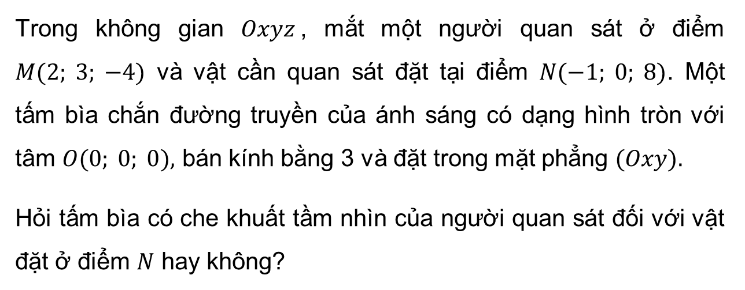
KHỞI ĐỘNG
Trong không gian $Oxyz$, mắt một người quan sát ở điểm $M(2; 3; −4)$ và vật cần quan sát đặt tại điểm $N(−1; 0; 8)$. Một tấm bìa chắn đường truyền của ánh sáng có dạng hình tròn với tâm $O(0; 0; 0),$ bán kính bằng 3 và đặt trong mặt phẳng $(Oxy).$
Hỏi tấm bìa có che khuất tầm nhìn của người quan sát đối với vật đặt ở điểm $N$ hay không?

Slide 3
BÀI 15: PHƯƠNG TRÌNH ĐƯỜNG THẲNG
TRONG KHÔNG GIAN

Slide 4
NỘI DUNG BÀI HỌC
1
Phương trình đường thẳng
2
Hai đường thẳng vuông góc
3
Vị trí tương đối giữa hai đường thẳng

Slide 5
1.
PHƯƠNG TRÌNH ĐƯỜNG THẲNG

Slide 6



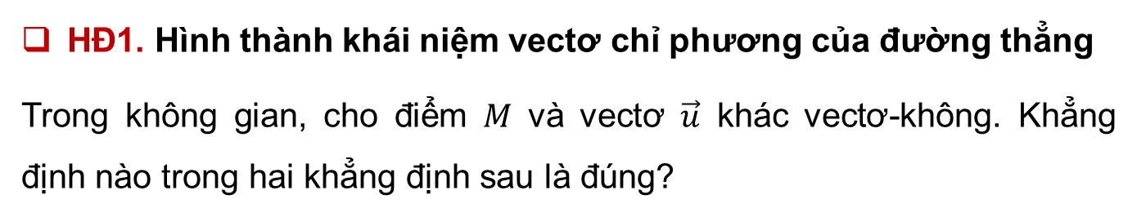
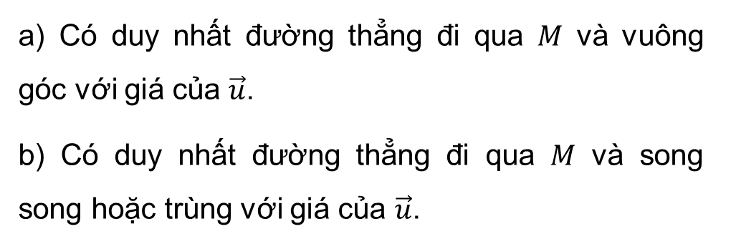
a) Vectơ chỉ phương của đường thẳng
HĐ1. Hình thành khái niệm vectơ chỉ phương của đường thẳng
Trong không gian, cho điểm $M$ và vectơ $\vec{u}$ khác vectơ-không. Khẳng định nào trong hai khẳng định sau là đúng?
a) Có duy nhất đường thẳng đi qua $M$ và vuông góc với giá của $\vec{u}$.
b) Có duy nhất đường thẳng đi qua $M$ và song song hoặc trùng với giá của $\vec{u}$.

Slide 7

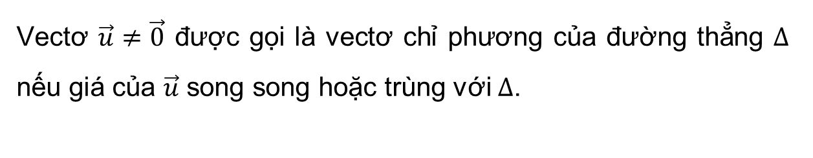
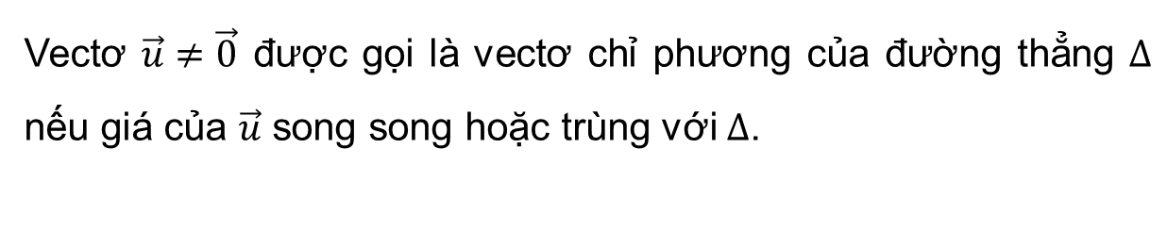
KẾT LUẬN
KẾT LUẬN
Vectơ $\vec{u}≠\vec{0}$ được gọi là vectơ chỉ phương của đường thẳng $Δ$ nếu giá của $\vec{u}$ song song hoặc trùng với $Δ$.
Vectơ $\vec{u}≠\vec{0}$ được gọi là vectơ chỉ phương của đường thẳng $Δ$ nếu giá của $\vec{u}$ song song hoặc trùng với $Δ$.

Slide 8

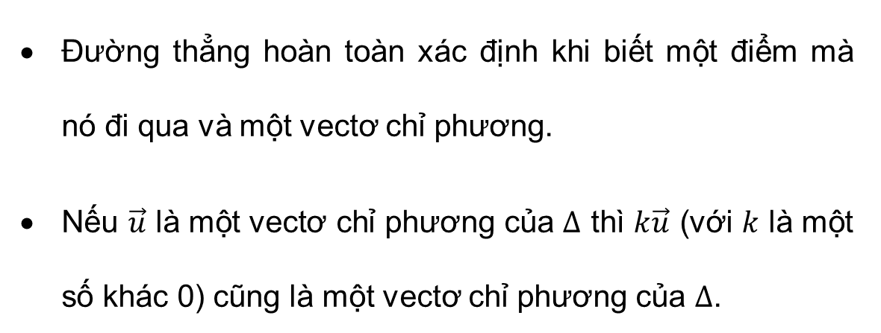
Chú ý
Đường thẳng hoàn toàn xác định khi biết một điểm mà nó đi qua và một vectơ chỉ phương.
Nếu $\vec{u}$ là một vectơ chỉ phương của $Δ$ thì $k\vec{u}$ (với $k$ là một số khác 0) cũng là một vectơ chỉ phương của $Δ$.

Slide 9
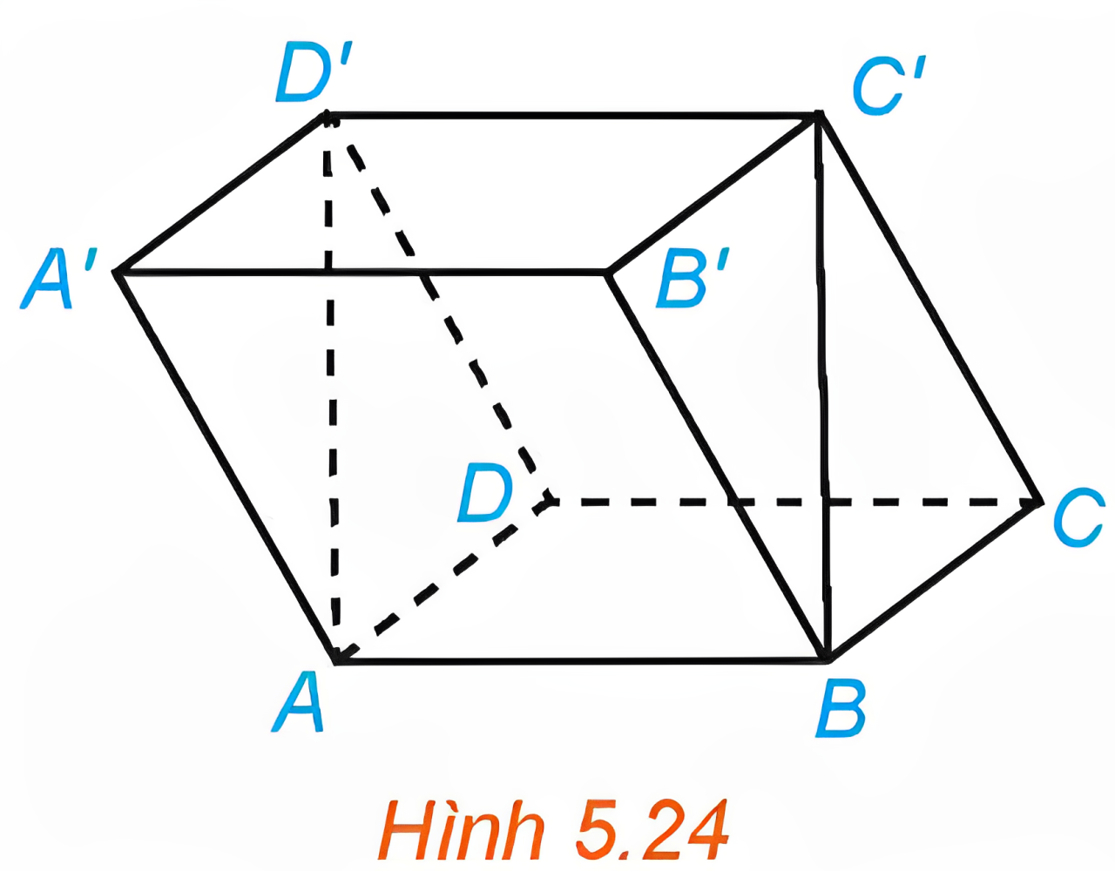
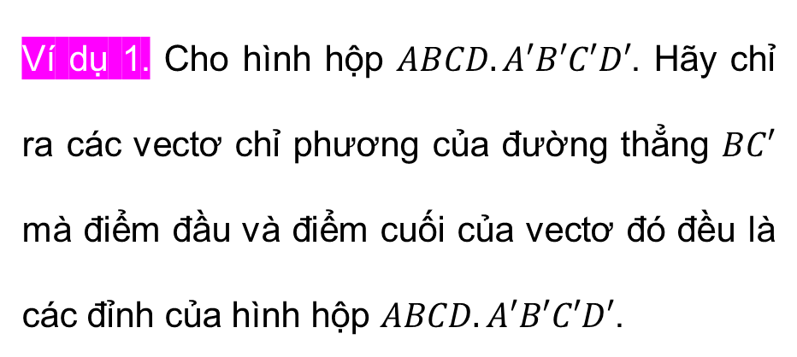
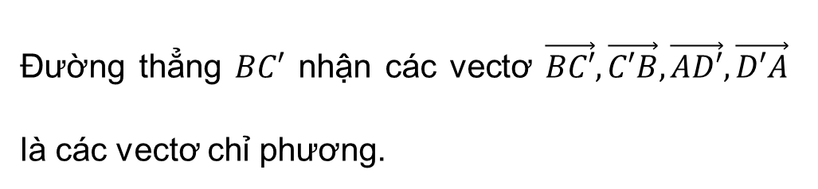
Ví dụ 1. Cho hình hộp $ABCD.A′B′C′D′$. Hãy chỉ ra các vectơ chỉ phương của đường thẳng $BC′$ mà điểm đầu và điểm cuối của vectơ đó đều là các đỉnh của hình hộp $ABCD.A′B′C′D′$.
Đường thẳng $BC′$ nhận các vectơ $\vec{BC′}, \vec{C′B}, \vec{AD′}, \vec{D′A}$ là các vectơ chỉ phương.
Giải

Slide 10

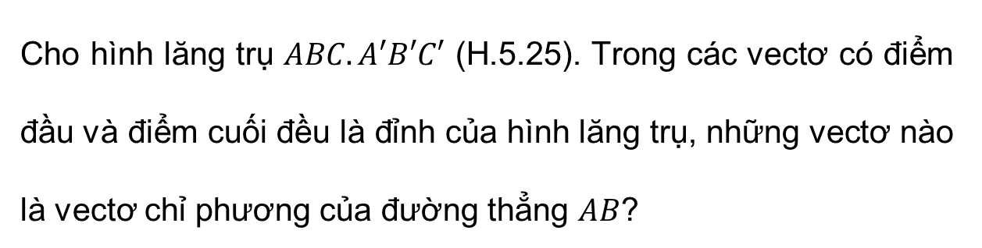
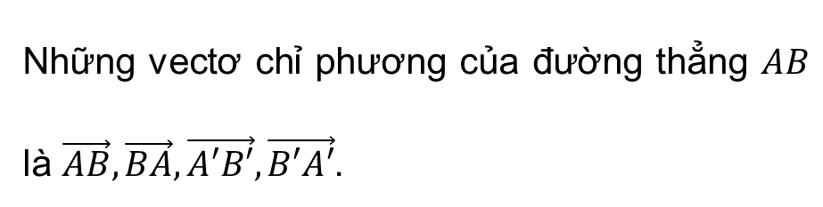
Luyện tập 1
Cho hình lăng trụ $ABC.A′B′C′$ (H.5.25). Trong các vectơ có điểm đầu và điểm cuối đều là đỉnh của hình lăng trụ, những vectơ nào là vectơ chỉ phương của đường thẳng $AB$?
Giải
Những vectơ chỉ phương của đường thẳng $AB$ là $\vec{AB},\vec{BA}, \vec{A′B′},\vec{B′A′}$.

Slide 11
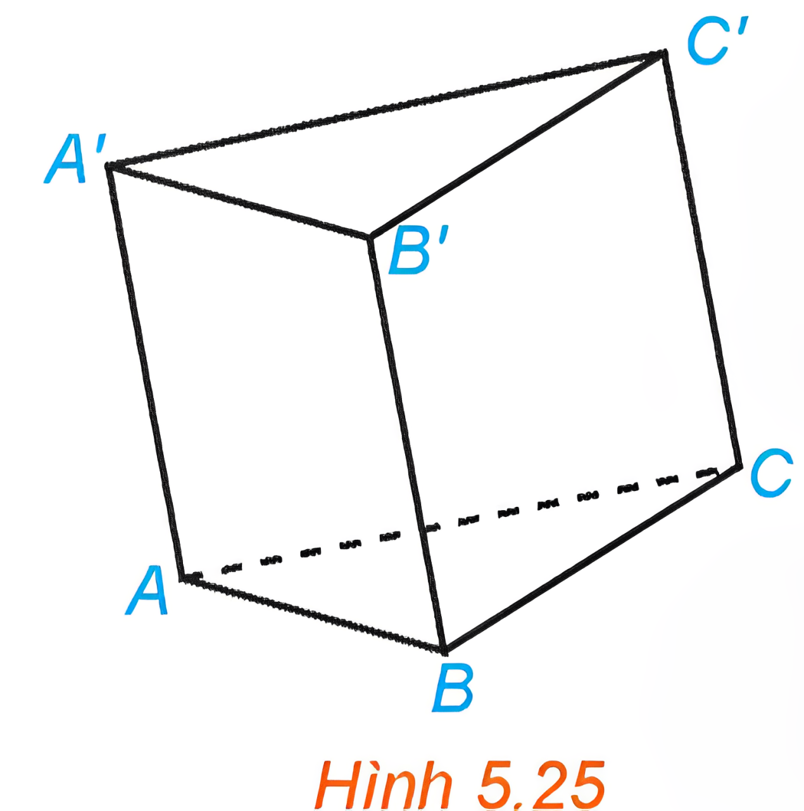
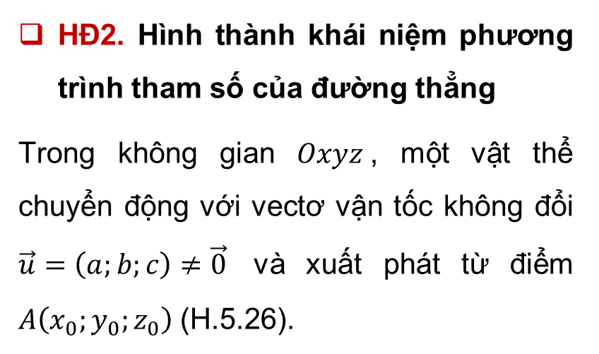
b) Phương trình tham số của đường thẳng.
HĐ2. Hình thành khái niệm phương trình tham số của đường thẳng
Trong không gian $Oxyz$, một vật thể chuyển động với vectơ vận tốc không đổi $\vec{u}=\left(a;b;c\right)≠\vec{0}$ và xuất phát từ điểm $A\left(x_{0};y_{0};z_{0}\right)$ (H.5.26).

Slide 12
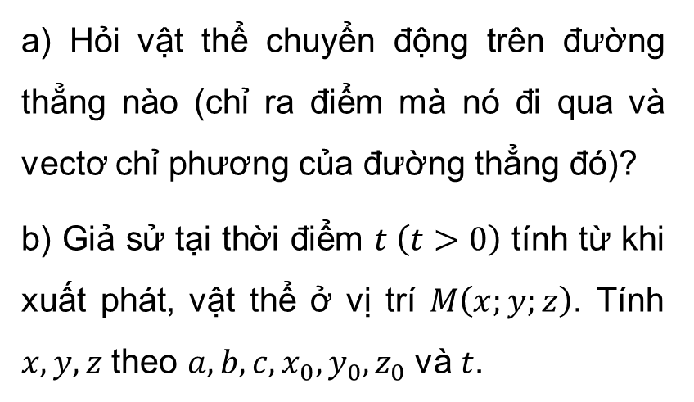
b) Phương trình tham số của đường thẳng.
a) Hỏi vật thể chuyển động trên đường thẳng nào (chỉ ra điểm mà nó đi qua và vectơ chỉ phương của đường thẳng đó)?
b) Giả sử tại thời điểm $t \left(t>0\right)$ tính từ khi xuất phát, vật thể ở vị trí $M\left(x;y;z\right)$. Tính $x, y, z$ theo $a, b, c, x_{0}, y_{0}, z_{0}$ và $t$.

Slide 13
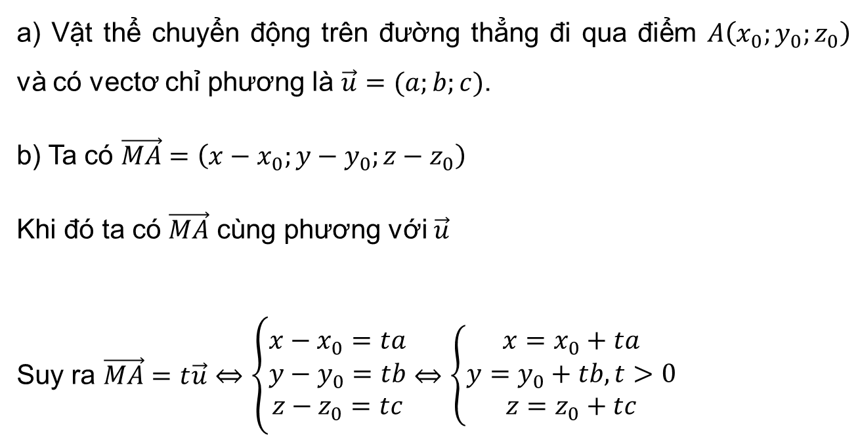
Giải
a) Vật thể chuyển động trên đường thẳng đi qua điểm $A\left(x_{0};y_{0};z_{0}\right)$ và có vectơ chỉ phương là $\vec{u}=(a;b;c)$.
b) Ta có $\vec{MA}=\left(x−x_{0};y−y_{0};z−z_{0}\right)$
Khi đó ta có $\vec{MA}$ cùng phương với $\vec{u}$
Suy ra $\vec{MA}=t\vec{u}⇔\left\{\begin{matrix}x−x_{0}=ta \\ y−y_{0}=tb \\ z−z_{0}=tc\end{matrix}⇔\left\{\begin{matrix}x=x_{0}+ta \\ y=y_{0}+tb,t>0 \\ z=z_{0}+tc\end{matrix}\right.\right.$

Slide 14

KẾT LUẬN
Trong không gian $Oxyz$, cho đường thẳng $Δ$ đi qua điểm $A\left(x_{0};y_{0};z_{0}\right)$ và có vectơ chỉ phương $\vec{u}=(a;b;c)$. Hệ phương trình
$$\left\{\begin{matrix}x=x_{0}+at \\ y=y_{0}+bt \\ z=z_{0}+ct\end{matrix}\right.$$
được gọi là phương trình tham số của đường thẳng $Δ(t$ là tham số, $t∈ℝ)$.

Slide 15
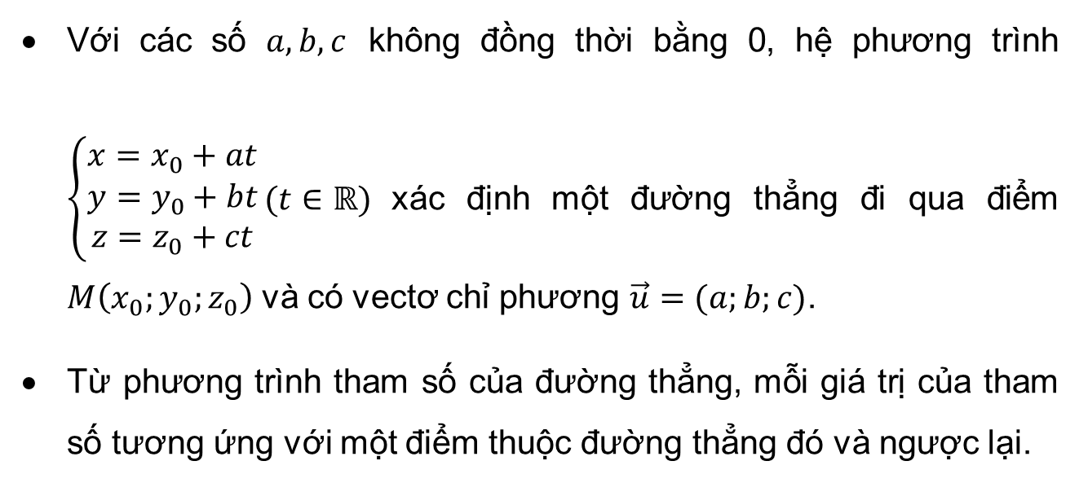
Chú ý
Với các số $a,b,c$ không đồng thời bằng 0, hệ phương trình $\left\{\begin{matrix}x=x_{0}+at \\ y=y_{0}+bt \\ z=z_{0}+ct\end{matrix}\right.(t∈ℝ)$xác định một đường thẳng đi qua điểm $M\left(x_{0};y_{0};z_{0}\right)$ và có vectơ chỉ phương $\vec{u}=(a;b;c)$.
Từ phương trình tham số của đường thẳng, mỗi giá trị của tham số tương ứng với một điểm thuộc đường thẳng đó và ngược lại.

Slide 16
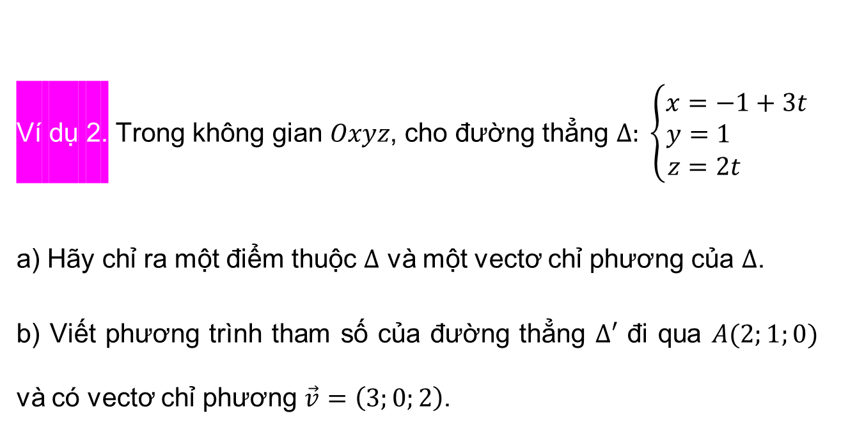
Ví dụ 2. Trong không gian $Oxyz$, cho đường thẳng $Δ: \left\{\begin{aligned}x=−1+3t \\ y=1 \\ z=2t \end{aligned}\right.$
a) Hãy chỉ ra một điểm thuộc $Δ$ và một vectơ chỉ phương của $Δ$.
b) Viết phương trình tham số của đường thẳng $Δ′$ đi qua $A(2;1;0)$ và có vectơ chỉ phương $\vec{v}=\left(3;0;2\right)$.

Slide 17
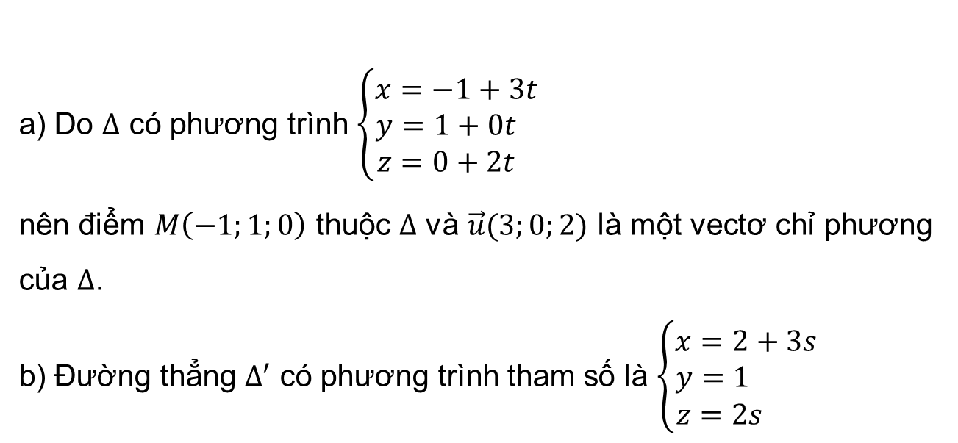
Giải
a) Do $Δ$ có phương trình $\left\{\begin{aligned}x=−1+3t \\ y=1+0t \\ z=0+2t \end{aligned}\right.$
nên điểm $M\left(−1;1;0\right)$ thuộc $Δ$ và $\vec{u}(3;0;2)$ là một vectơ chỉ phương của $Δ$.
b) Đường thẳng $Δ^{′}$ có phương trình tham số là $\left\{\begin{aligned}x=2+3s \\ y=1 \\ z=2s \end{aligned}\right.$

Slide 18
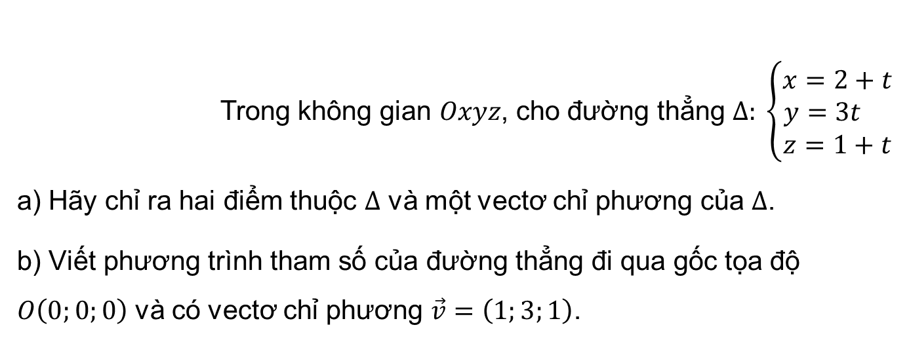
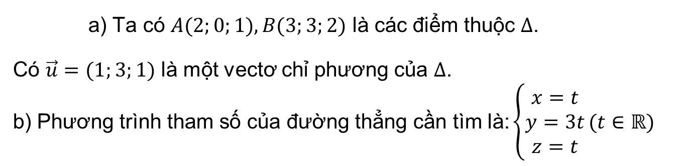
Trong không gian $Oxyz$, cho đường thẳng $Δ: \left\{\begin{aligned}x=2+t \\ y=3t \\ z=1+t\end{aligned}\right.$
a) Hãy chỉ ra hai điểm thuộc $Δ$ và một vectơ chỉ phương của $Δ$.
b) Viết phương trình tham số của đường thẳng đi qua gốc tọa độ $O\left(0;0;0\right)$ và có vectơ chỉ phương $\vec{v}=\left(1;3;1\right)$.
Luyện tập 2
a) Ta có $A(2;0;1),B(3;3;2)$ là các điểm thuộc $Δ$.
Có $\vec{u}=(1;3;1)$ là một vectơ chỉ phương của $Δ$.
b) Phương trình tham số của đường thẳng cần tìm là: $\left\{\begin{matrix}x=t \\ y=3t \\ z=t\end{matrix}\right.(t∈ℝ)$
Giải

Slide 19
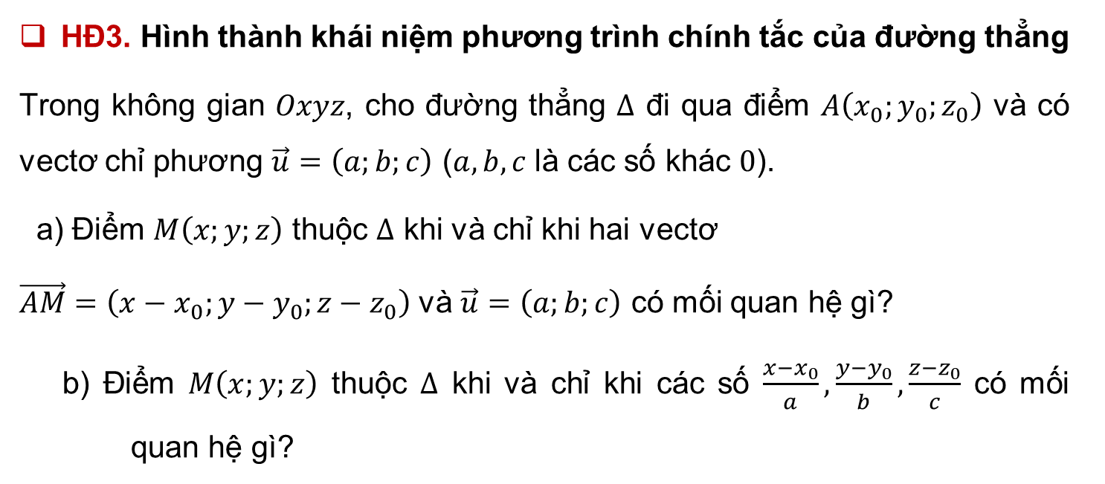
c) Phương trình chính tắc của đường thẳng
HĐ3. Hình thành khái niệm phương trình chính tắc của đường thẳng
Trong không gian $Oxyz$, cho đường thẳng $Δ$ đi qua điểm $A\left(x_{0};y_{0};z_{0}\right)$ và có vectơ chỉ phương $\vec{u}=\left(a;b;c\right)$ ($a, b, c$ là các số khác $0$).
a) Điểm $M\left(x;y;z\right)$ thuộc $Δ$ khi và chỉ khi hai vectơ
$\vec{AM}=\left(x−x_{0};y−y_{0};z−z_{0}\right)$ và $\vec{u}=\left(a;b;c\right)$ có mối quan hệ gì?
b) Điểm $M\left(x;y;z\right)$ thuộc $Δ$ khi và chỉ khi các số $\frac{x−x_{0}}{a},\frac{y−y_{0}}{b},\frac{z−z_{0}}{c}$ có mối quan hệ gì?

Slide 20

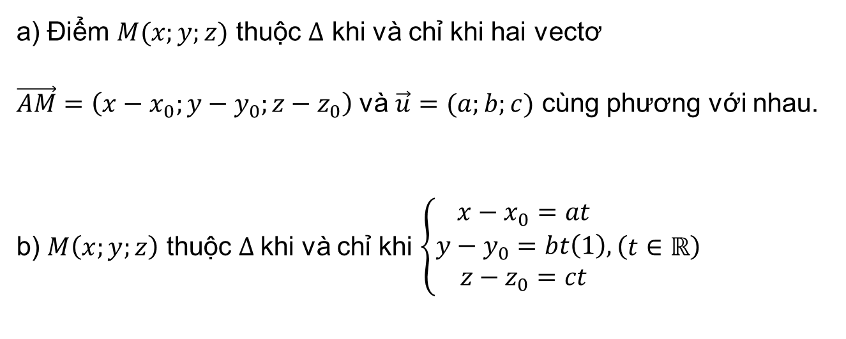
Giải
a) Điểm $M(x;y;z)$ thuộc $Δ$ khi và chỉ khi hai vectơ
$\vec{AM}=\left(x−x_{0};y−y_{0};z−z_{0}\right)$ và $\vec{u}=(a;b;c)$ cùng phương với nhau.
b) $M\left(x;y;z\right)$ thuộc $Δ$khi và chỉ khi $\left\{\begin{matrix}x−x_{0}=at \\ y−y_{0}=bt\left(1\right), \\ z−z_{0}=ct\end{matrix}\right.\left(t∈ℝ\right)$

Slide 21

Vì $a, b, c$ khác 0 nên từ (1), ta có $\left(1\right)⇔\left\{\begin{matrix}\frac{x−x_{0}}{a}=t \\ \frac{y−y_{0}}{b}=t \\ \frac{z−z_{0}}{c}=t\end{matrix}\right.⇔\frac{x−x_{0}}{a}=\frac{y−y_{0}}{b}=\frac{z−z_{0}}{c}$.
Vậy $M\left(x;y;z\right)$ thuộc $Δ$khi và chỉ khi
$$\frac{x−x_{0}}{a}=\frac{y−y_{0}}{b}=\frac{z−z_{0}}{c}$$
Giải

Slide 22

KẾT LUẬN
Trong không gian $Oxyz$, cho đường thẳng $Δ$ đi qua điểm $A\left(x_{0};y_{0};z_{0}\right)$ và có vectơ chỉ phương $\vec{u}=(a;b;c)$ với $a,b,c$ là các số khác 0.
Hệ phương trình:
$$\frac{x−x_{0}}{a}=\frac{y−y_{0}}{b}=\frac{z−z_{0}}{c}$$
được gọi là phương trình chính tắc của đường thẳng $Δ$.

Slide 23
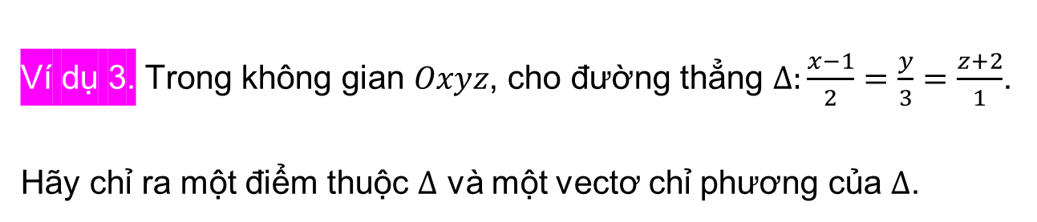
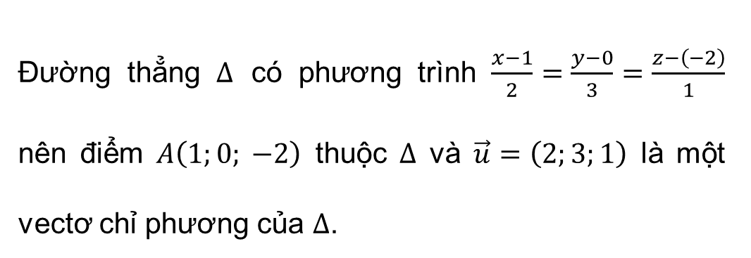
Ví dụ 3. Trong không gian $Oxyz$, cho đường thẳng $Δ:\frac{x−1}{2}=\frac{y}{3}=\frac{z+2}{1}$.
Hãy chỉ ra một điểm thuộc $Δ$ và một vectơ chỉ phương của $Δ$.
Đường thẳng $Δ$ có phương trình $\frac{x−1}{2}=\frac{y−0}{3}=\frac{z−\left(−2\right)}{1}$ nên điểm $A\left(1;0; −2\right)$ thuộc $Δ$ và $\vec{u}=\left(2;3;1\right)$ là một vectơ chỉ phương của $Δ$.
Giải

Slide 24
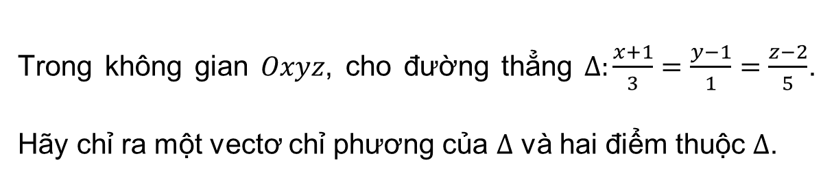
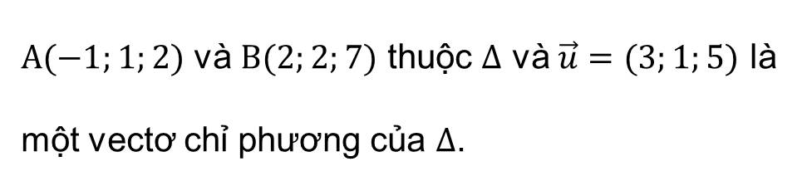
Luyện tập 3
Trong không gian $Oxyz$, cho đường thẳng $Δ:\frac{x+1}{3}=\frac{y−1}{1}=\frac{z−2}{5}$. Hãy chỉ ra một vectơ chỉ phương của $Δ$ và hai điểm thuộc $Δ$.
Giải
$A(−1;1;2)$ và $B(2;2;7)$ thuộc $Δ$ và $\vec{u}=(3;1;5)$ là một vectơ chỉ phương của $Δ$.

Slide 25
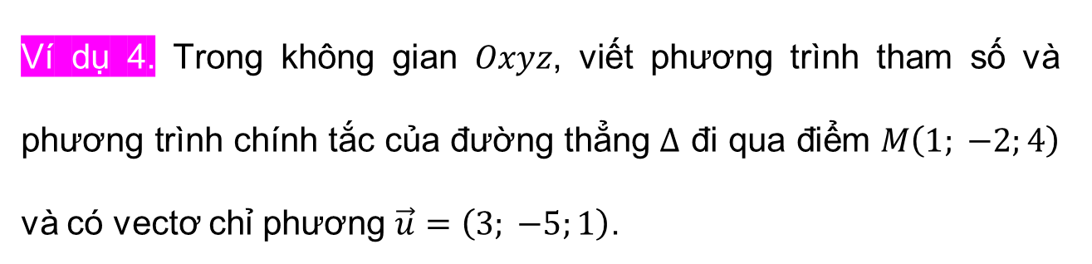
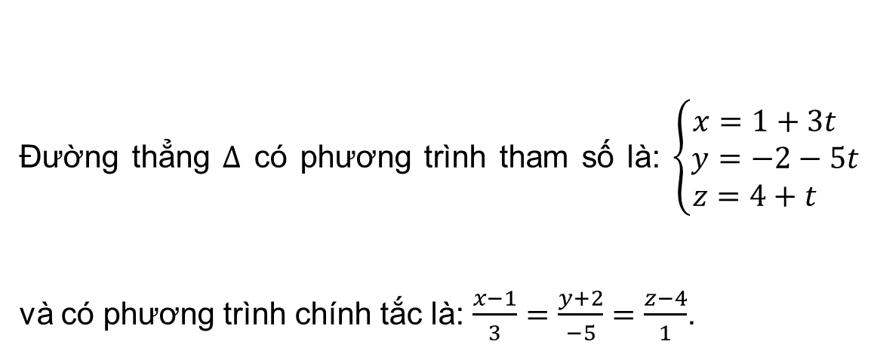
Ví dụ 4. Trong không gian $Oxyz$, viết phương trình tham số và phương trình chính tắc của đường thẳng $Δ$ đi qua điểm $M\left(1; −2;4\right)$ và có vectơ chỉ phương $\vec{u}=\left(3; −5;1\right)$.
Đường thẳng $Δ$ có phương trình tham số là: $\left\{\begin{aligned}x=1+3t \\ y=−2−5t \\ z=4+t \end{aligned}\right.$ và có phương trình chính tắc là: $\frac{x−1}{3}=\frac{y+2}{−5}=\frac{z−4}{1}$.
Giải

Slide 26
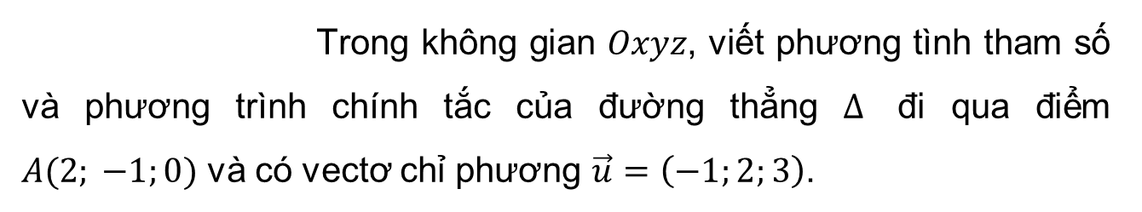
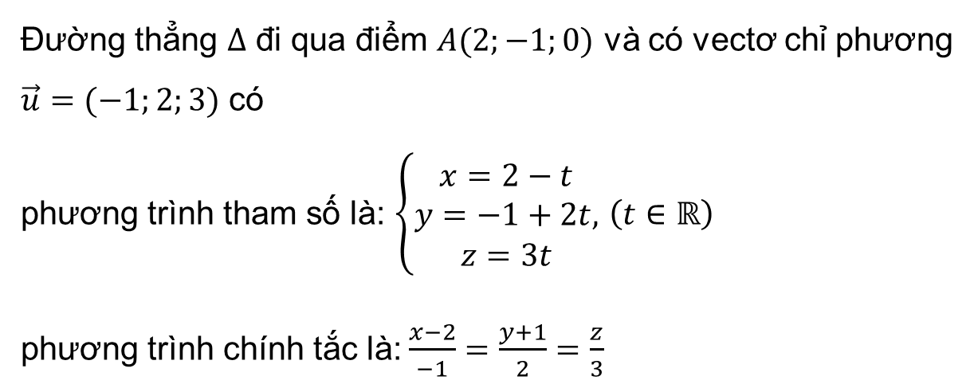
Luyện tập 4
Trong không gian $Oxyz$, viết phương tình tham số và phương trình chính tắc của đường thẳng $Δ$ đi qua điểm $A(2; −1;0)$ và có vectơ chỉ phương $\vec{u}=\left(−1;2;3\right)$.
Giải
Đường thẳng $Δ$ đi qua điểm $A(2;−1;0)$ và có vectơ chỉ phương $\vec{u}=(−1;2;3)$ có
phương trình tham số là: $\left\{\begin{matrix}x=2−t \\ y=−1+2t, \\ z=3t\end{matrix}\right.$ $\left(t∈ℝ\right)$
phương trình chính tắc là: $\frac{x−2}{−1}=\frac{y+1}{2}=\frac{z}{3}$

Slide 27
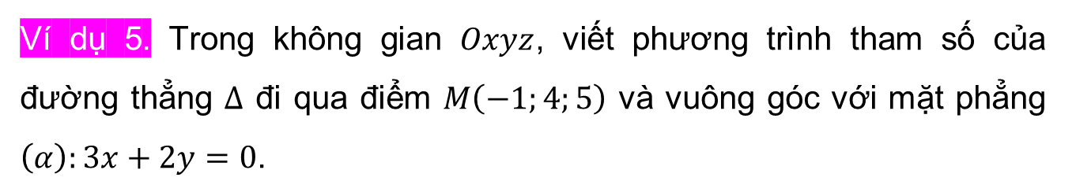
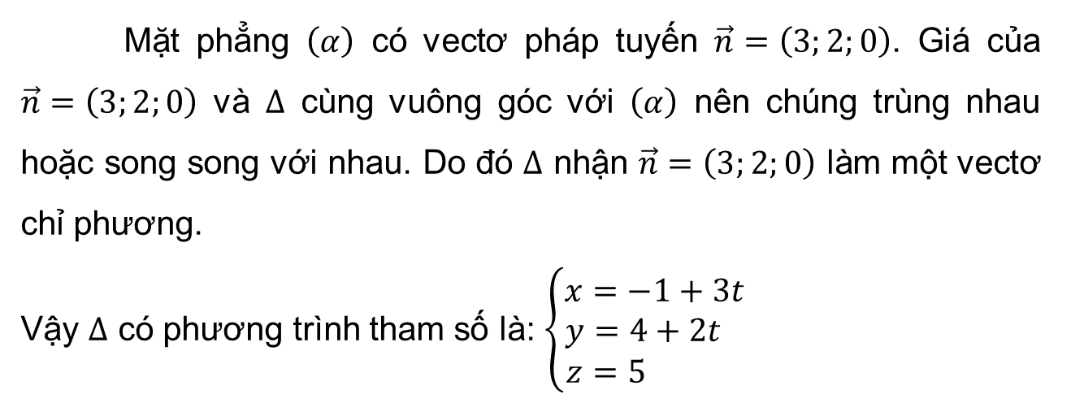
Ví dụ 5. Trong không gian $Oxyz$, viết phương trình tham số của đường thẳng $Δ$ đi qua điểm $M\left(−1;4;5\right)$ và vuông góc với mặt phẳng $\left(α\right):3x+2y=0$.
Mặt phẳng $\left(α\right)$ có vectơ pháp tuyến $\vec{n}=\left(3;2;0\right)$. Giá của $\vec{n}=\left(3;2;0\right)$ và $Δ$ cùng vuông góc với $\left(α\right)$ nên chúng trùng nhau hoặc song song với nhau. Do đó $Δ$ nhận $\vec{n}=\left(3;2;0\right)$ làm một vectơ chỉ phương.
Vậy $Δ$ có phương trình tham số là: $\left\{\begin{aligned}x=−1+3t \\ y=4+2t \\ z=5 \end{aligned}\right.$
Giải

Slide 28
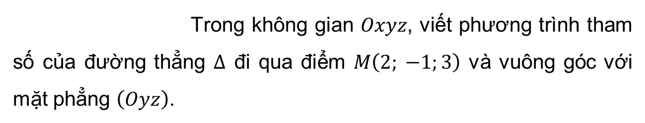
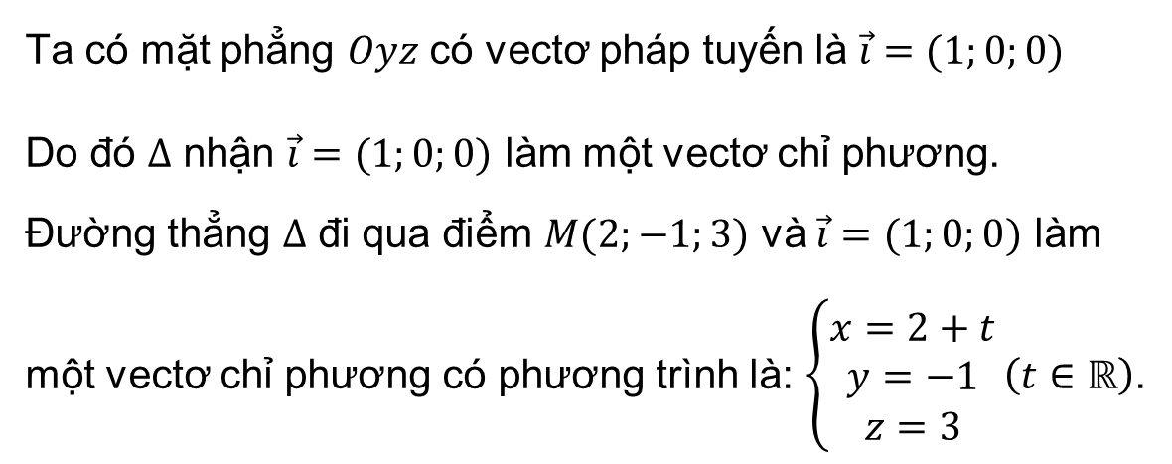
Luyện tập 5
Trong không gian $Oxyz$, viết phương trình tham số của đường thẳng $Δ$ đi qua điểm $M\left(2; −1;3\right)$ và vuông góc với mặt phẳng $\left(Oyz\right)$.
Giải
Ta có mặt phẳng $Oyz$ có vectơ pháp tuyến là $\vec{i}=(1;0;0)$
Do đó $Δ$ nhận $\vec{i}=(1;0;0)$ làm một vectơ chỉ phương.
Đường thẳng $Δ$ đi qua điểm $M(2;−1;3)$ và $\vec{i}=(1;0;0)$ làm một vectơ chỉ phương có phương trình là: $\left\{\begin{matrix}x=2+t \\ y=−1 \\ z=3\end{matrix}\right.\left(t∈ℝ\right)$.

Slide 29
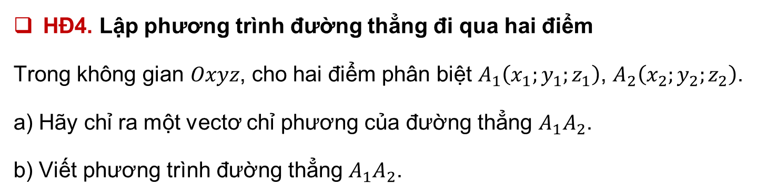
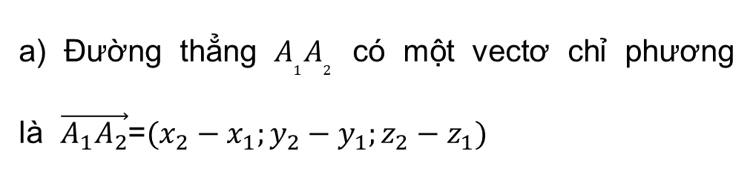
d) Lập phương trình đường thẳng đi qua hai điểm
HĐ4. Lập phương trình đường thẳng đi qua hai điểm
Trong không gian $Oxyz$, cho hai điểm phân biệt $A_{1}\left(x_{1};y_{1};z_{1}\right)$, $A_{2}\left(x_{2};y_{2};z_{2}\right)$.
a) Hãy chỉ ra một vectơ chỉ phương của đường thẳng $A_{1}A_{2}$.
b) Viết phương trình đường thẳng $A_{1}A_{2}$.
Giải
a) Đường thẳng $A_{1}A_{2}$ có một vectơ chỉ phương là $\vec{A_{1}A_{2}}$=$(x_{2}−x_{1};y_{2}−y_{1};z_{2}−z_{1})$

Slide 30
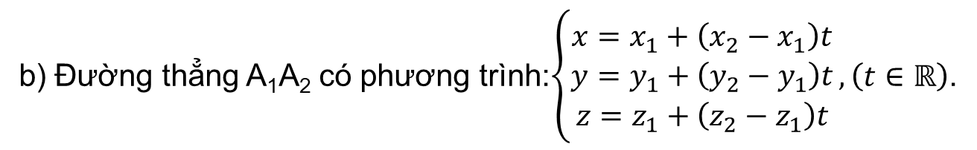
d) Lập phương trình đường thẳng đi qua hai điểm
HĐ4. Lập phương trình đường thẳng đi qua hai điểm
Trong không gian $Oxyz$, cho hai điểm phân biệt $A_{1}\left(x_{1};y_{1};z_{1}\right)$, $A_{2}\left(x_{2};y_{2};z_{2}\right)$.
a) Hãy chỉ ra một vectơ chỉ phương của đường thẳng $A_{1}A_{2}$.
b) Viết phương trình đường thẳng $A_{1}A_{2}$.
Giải
b) Đường thẳng A₁A₂ có phương trình:$\left\{\begin{aligned}x=x_{1}+\left(x_{2}−x_{1}\right)t \\ y=y_{1}+\left(y_{2}−y_{1}\right)t \\ z=z_{1}+\left(z_{2}−z_{1}\right)t\end{aligned}\right., \left(t∈ℝ\right)$.

Slide 31

KẾT LUẬN
Trong kông gian$Oxyz$, cho hai điểm phân biệt $A_{1}\left(x_{1};y_{1};z_{1}\right)$ và $A_{2}\left(x_{2};y_{2};z_{2}\right)$. Đường thẳng $A_{1}A_{2}$ có vectơ chỉ phương
$\vec{A_{1}A_{2}}=\left(x_{2}−x_{1};y_{2}−y_{1};z_{2}−z_{1}\right)$.
Đường thẳng $A_{1}A_{2}$ có phương trình tham số là: $\left\{\begin{matrix}x−x_{1}+\left(x_{2}−x_{1}\right)t \\ y=y_{1}+\left(y_{2}−y_{1}\right)t \\ z=z_{1}+\left(z_{2}−z_{1}\right)t\end{matrix}\right.$ ( $t∈ℝ)$

Slide 32

KẾT LUẬN
Trong trường hợp $x_{1}≠x_{2},y_{1}≠y_{2},z_{1}≠z_{2}$ thì đường thẳng $A_{1}A_{2}$ có phương trình chính tắc là:
$$\frac{x−x_{1}}{x_{2}−x_{1}}=\frac{y−y_{1}}{y_{2}−y_{1}}=\frac{z−z_{1}}{z_{2}−z_{1}}$$

Slide 33
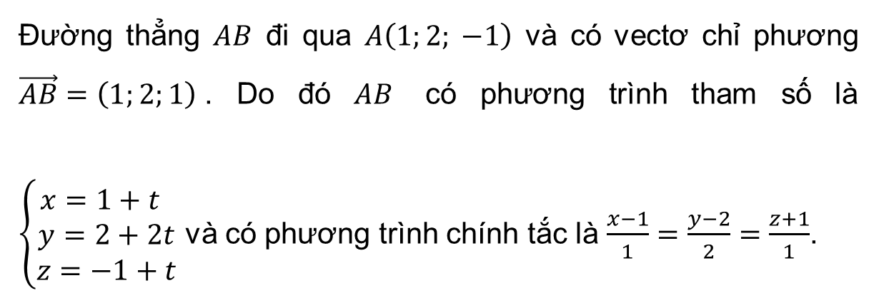
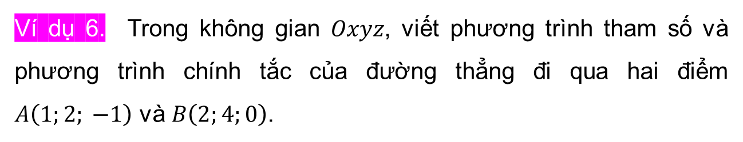
Ví dụ 6. Trong không gian $Oxyz$, viết phương trình tham số và phương trình chính tắc của đường thẳng đi qua hai điểm $A\left(1;2; −1\right)$ và $B\left(2;4;0\right)$.
Giải
Đường thẳng $AB$ đi qua $A\left(1;2; −1\right)$ và có vectơ chỉ phương $\vec{AB}=\left(1;2;1\right)$. Do đó $AB$ có phương trình tham số là $\left\{\begin{aligned}x=1+t \\ y=2+2t \\ z=−1+t\end{aligned}\right.$ và có phương trình chính tắc là $\frac{x−1}{1}=\frac{y−2}{2}=\frac{z+1}{1}$.

Slide 34
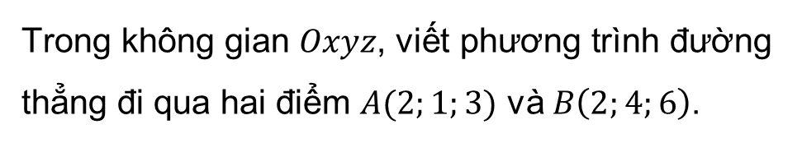
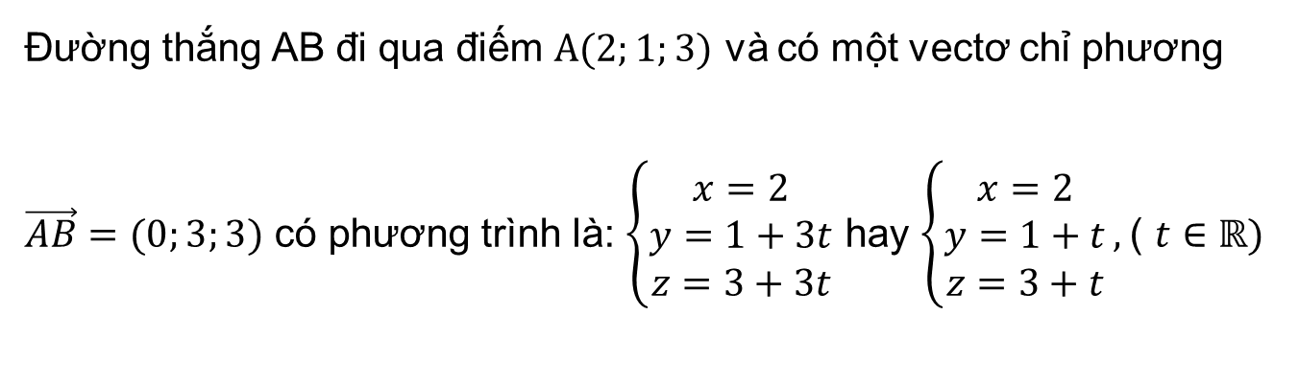
Trong không gian $Oxyz$, viết phương trình đường thẳng đi qua hai điểm $A(2;1;3)$ và $B\left(2;4;6\right)$.
Luyện tập 6
Giải
Đường thắng AB đi qua điếm $A(2;1;3)$ và có một vectơ chỉ phương $\vec{AB}=(0;3;3)$ có phương trình là: $\left\{\begin{matrix}x=2 \\ y=1+3t \\ z=3+3t\end{matrix}\right.$ hay $\left\{\begin{matrix}x=2 \\ y=1+t \\ z=3+t\end{matrix}\right.,$( $t∈ℝ)$

Slide 35
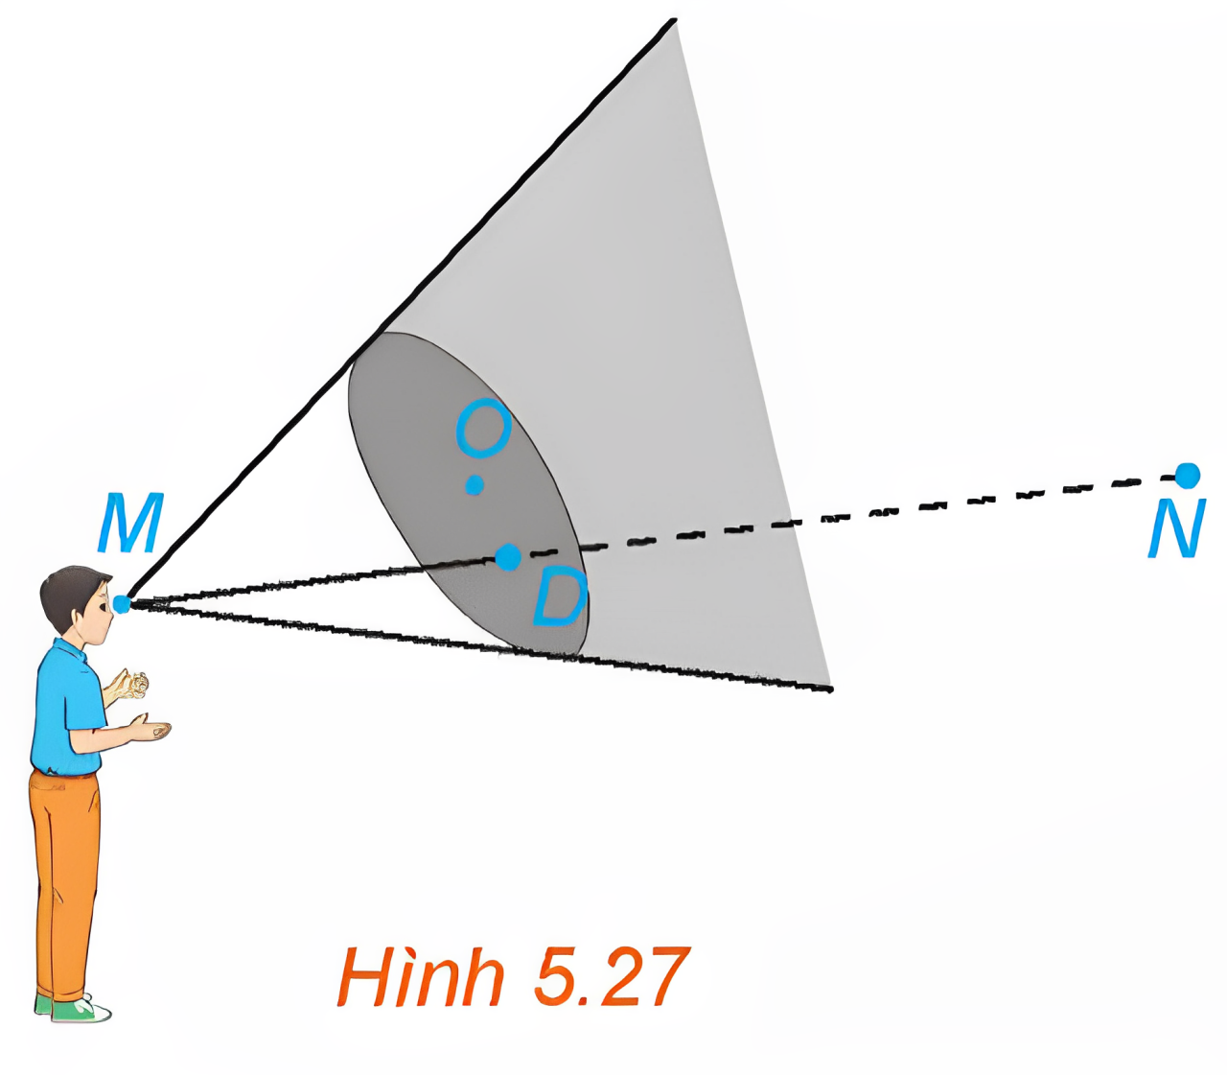
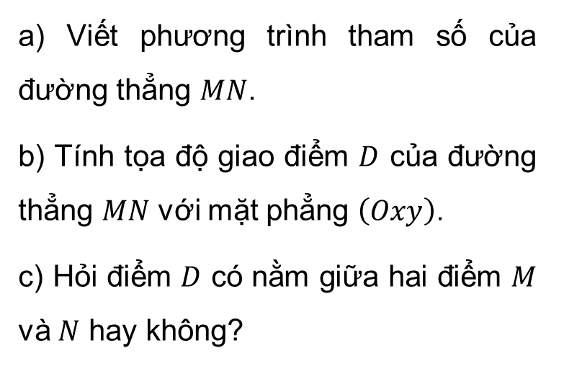
Vận dụng 1
(H.5.27) Trong tình huống mở đầu hãy thực hiện các bước sau và trả lời câu hỏi đã được nêu ra.
a) Viết phương trình tham số của đường thẳng $MN$.
b) Tính tọa độ giao điểm $D$ của đường thẳng $MN$ với mặt phẳng $\left(Oxy\right)$.
c) Hỏi điểm $D$ có nằm giữa hai điểm $M$ và $N$ hay không?

Slide 36

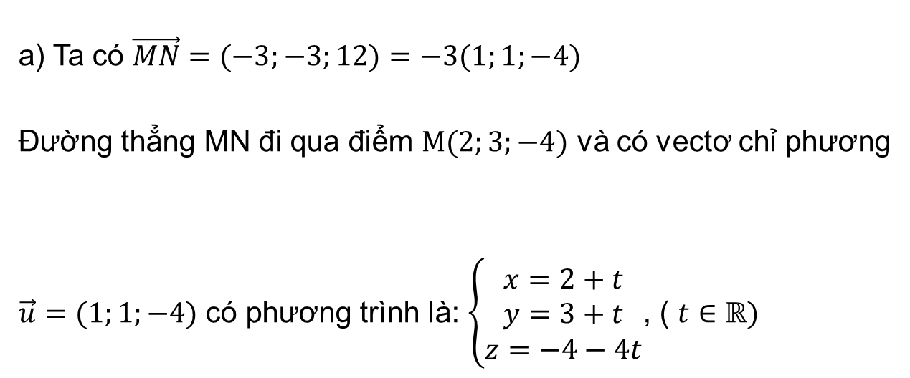
Giải
a) Ta có $\vec{MN}=(−3;−3;12)=−3(1;1;−4)$
Đường thẳng MN đi qua điểm $M(2;3;−4)$ và có vectơ chỉ phương $\vec{u}=(1;1;−4)$ có phương trình là: $\left\{\begin{matrix}x=2+t \\ y=3+t \\ z=−4−4t\end{matrix}\right.$, ( $t∈ℝ)$

Slide 37
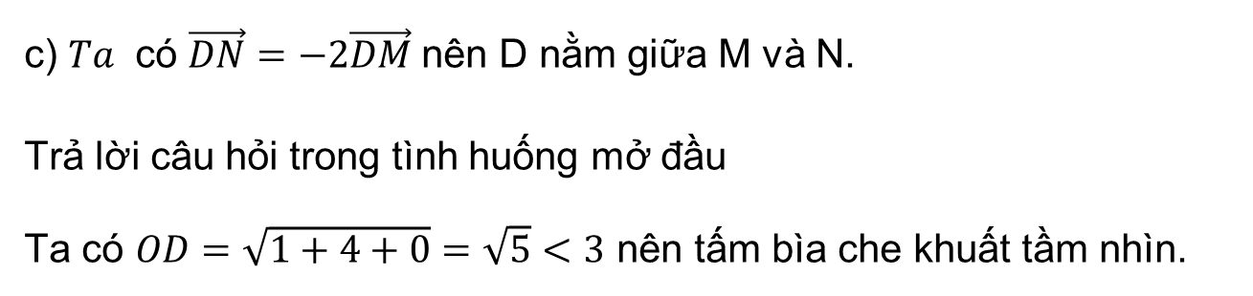

Giải
b) Mặt phẳng $Oxy$ có phương trình là $z=0$.
Vì D là giao điểm của đường thẳng MN với mặt phẳng Oxy nên tọa độ điểm D là nghiệm của hệ $\left\{\begin{matrix}x=2+t \\ y=3+t \\ z=−4−4t \\ z=0\end{matrix}⇔\left\{\begin{matrix}x=1 \\ y=2 \\ z=0 \\ t=−1\end{matrix}\right.\right.$. Vậy $D(1;2;0)$.
c) $Ta$ có $\vec{DN}=−2\vec{DM}$nên D nằm giữa M và N.
Trả lời câu hỏi trong tình huống mở đầu
Ta có $OD=\sqrt{1+4+0}=\sqrt{5}<3$ nên tấm bìa che khuất tầm nhìn.

Slide 38
2.
HAI ĐƯỜNG THẲNG VUÔNG GÓC

Slide 39



HĐ5. Tìm điều kiện để hai đường thẳng vuông góc với nhau
Trong không gian $Oxyz$, cho hai đường thẳng $Δ_{1}, Δ_{2}$ tương ứng có vectơ chỉ phương $\vec{u_{1}}=\left(a_{1};b_{1};c_{1}\right)$, $\vec{u_{2}}=\left(a_{2};b_{2};c_{2}\right)$.
a) Hai đường thẳng $Δ_{1}$ và $Δ_{2}$ vuông góc với nhau khi và chỉ khi hai giá của $\vec{u_{1}}, \vec{u_{2}}$ có mối quan hệ gì?
b) Tìm điều kiện đối với $\vec{u_{1}}, \vec{u_{2}}$ để $Δ_{1}$ và $Δ_{2}$ vuông góc với nhau.

Slide 40

Giải
a) Hai đường thẳng $Δ_{1}$ và $Δ_{2}$ vuông góc với nhau khi và chỉ khi hai giá của $\vec{u_{1}},\vec{u_{2}}$ vuông góc với nhau.
b)
Theo câu $a$, để $Δ_{1}$ và $Δ_{2}$ vuông góc với nhau khi và chỉ khi $\vec{u_{1}},\vec{u_{2}}$ vuông góc với nhau.
Hay $\vec{u_{1}}⋅\vec{u_{2}}=0$ $⇔a_{1}a_{2}+b_{1}b_{2}+c_{1}c_{2}=0$
Vậy để $Δ_{1}$ và $Δ_{2}$ vuông góc với nhau thì $\vec{u_{1}}⋅\vec{u_{2}}=0.$

Slide 41

KẾT LUẬN
Trong không gian $Oxyz$, cho hai đường thẳng $Δ_{1},Δ_{2}$ tương ứng có vectơ chỉ phương $\vec{u}=\left(a_{1};b_{1};c_{1}\right),\vec{u_{2}}=\left(a_{2};b_{2};c_{2}\right)$. Khi đó:
$$Δ_{1}⊥Δ_{2}⇔\vec{u_{1}}⋅\vec{u_{2}}=0⇔a_{1}a_{2}+b_{1}b_{2}+c_{1}c_{2}=0$$

Slide 42


Ví dụ 7. Trong không gian $Oxyz$, chứng minh rằng hai đường thẳng sau vuông góc với nhau:
$Δ_{1}: \left\{\begin{aligned}x=1+2t \\ y=−1−3t \\ z=2−t \end{aligned}\right., Δ_{2}: \left\{\begin{aligned}x=2+s \\ y=1−2s \\ z=3+8s\end{aligned}\right.$
Các đường thẳng $Δ_{1}, Δ_{2}$ tương ứng có vectơ chỉ phương $\vec{u_{1}}=\left(2; −3; −1\right)$, $\vec{u_{2}}=\left(1; −2;8\right)$.
Do $\vec{u_{1}}.\vec{u_{2}}=2.1+\left(−3\right).\left(−2\right)+\left(−1\right).8=0$ nên $Δ_{1}⊥Δ_{2}$.
Giải

Slide 43


Trong không gian $Oxyz$, cho đường thẳng $Δ:\frac{x−1}{2}=\frac{y}{1}=\frac{z−1}{−1}$. Hỏi đường thẳng $Δ$ có vuông góc với trục $Oz$ hay không?
Luyện tập 7
Giải
Ta có $\vec{u_{Δ}}=(2;1;−1)$ và trục $Oz$ có vectơ chỉ phương là $\vec{k}=(0;0;1)$.
Có $\vec{u_{Δ}}.\vec{k}=−1≠0$. Do đó đường thẳng $Δ$ không vuông góc với trục $Oz$.

Slide 44


Vận dụng 2
Tại một nút giao thông có hai con đường. Trên thiết kế, trong không gian $Oxyz$, hai con đường đó tương ứng thuộc hai đường thẳng:
$Δ_{1}: \left\{\begin{aligned}x=2+t \\ y=1+t \\ z=0 \end{aligned}\right., Δ_{2}: \left\{\begin{aligned}x=1−2s \\ y=2s \\ z=1 \end{aligned}\right.$
Hỏi hai con đường trên có vuông góc với nhau hay không?

Slide 45

Giải
Hai con đường thuộc hai đường thẳng lần lượt có VTCP là $\vec{u_{Δ_{1}}}=\left(1;1;0\right)$ và $\vec{u_{Δ_{2}}}=(−2;2;0)$
Vì $\vec{u_{Δ_{1}}}⋅\vec{u_{Δ_{2}}}=−2+2=0$ nên hai con đường trên vuông góc với nhau.

Slide 46
3.
VỊ TRÍ TƯƠNG ĐỐI
GIỮA HAI ĐƯỜNG THẲNG

Slide 47



HĐ6. Xác định vị trí tương đối giữa hai đường thẳng
Trong không gian $Oxyz$, cho hai đường thẳng $Δ_{1}, Δ_{2}$ lần lượt đi qua các điểm $A_{1}\left(x_{1};y_{1};z_{1}\right)$, $A_{2}\left(x_{2};y_{2};z_{2}\right)$ và tương ứng có vectơ chỉ phương
$\vec{u_{1}}=\left(a_{1};b_{1};c_{1}\right)$, $\vec{u_{2}}=\left(a_{2};b_{2};c_{2}\right)$ (H.5.29).
a) Tìm điều kiện đối với $\vec{u_{1}}$ và $\vec{u_{2}}$ để $Δ_{1}$ và $Δ_{2}$ song song hoặc trùng nhau.
b) Giả sử $\left[\vec{u_{1}}, \vec{u_{2}}\right]≠\vec{0}$ và $\vec{A_{1}A_{2}}.\left[\vec{u_{1}}, \vec{u_{2}}\right]=0$ thì $Δ_{1}$ và $Δ_{2}$ có cắt nhau hay không?
c) Giả sử $\vec{A_{1}A_{2}}.\left[\vec{u_{1}},\vec{u_{2}}\right]≠\vec{0}$ thi $Δ_{1}$ và $Δ_{2}$ có chéo nhau hay không?

Slide 48

a) $Δ_{1}//Δ_{2}⇔\left\{\begin{matrix}\vec{u_{1}}=k\vec{u_{2}} \\ A_{1}∉Δ_{2}\end{matrix}\right.$.
$Δ_{1}≡Δ_{2}⇔\left\{\begin{matrix}\vec{u_{1}}=k\vec{u_{2}} \\ A_{1}∈Δ_{2}\end{matrix}\right.$.
b) Nếu $\vec{A_{1}A_{2}}⋅\left[\vec{u_{1}},\vec{u_{2}}\right]=0$ thì $\vec{A_{1}A_{2}}⊥\left[\vec{u_{1}},\vec{u_{2}}\right]$Mà $\left[\vec{u_{1}},\vec{u_{2}}\right]⊥∆_{1}, \left[\vec{u_{1}},\vec{u_{2}}\right]⊥∆_{2}$.
Suy ra $Δ_{1}$ và $Δ_{2}$đồng phẳng. Hơn nữa $\left[\vec{u_{1}},\vec{u_{2}}\right]≠\vec{0}$ nên $Δ_{1}$ và $Δ_{2}$ cắt nhau.
c)Nếu $\vec{A_{1}A_{2}}⋅\left[\vec{u_{1}},\vec{u_{2}}\right]≠0$ thì$\vec{A_{1}A_{2}}$ không vuông góc với $\left[\vec{u_{1}},\vec{u_{2}}\right]$.
Mà $\left[\vec{u_{1}},\vec{u_{2}}\right]⊥∆_{1}, \left[\vec{u_{1}},\vec{u_{2}}\right]⊥∆_{2}$
Suy ra $Δ_{1}$ và $Δ_{2}$ không đồng phẳng, hay $Δ_{1}$ và $Δ_{2}$ chéo nhau.
Giải

Slide 49

KẾT LUẬN
Trong không gian $Oxyz$, cho hai đường thẳng $Δ_{1},Δ_{2}$ lần lượt đi qua các điểm $A_{1}\left(x_{1};y_{1};z_{1}\right)$, $A_{2}\left(x_{2};y_{2};z_{2}\right)$ và tương ứng có vectơ chỉ phương $\vec{u_{1}}=\left(a_{1};b_{1};c_{1}\right), \vec{u_{2}}=\left(a_{2};b_{2};c_{2}\right)$. Khi đó:
$Δ_{1}//Δ_{2}⇔\vec{u_{1}}$ cùng phương với $\vec{u_{2}}$ và $A_{1}∉Δ_{2}$.
$Δ_{1}=Δ_{2}⇔u_{1}$ cùng phương với $\vec{u_{2}}$ và $A_{1}∈Δ_{2}$.

Slide 50

KẾT LUẬN
$Δ_{1}$ và $Δ_{2}$ cắt nhau $⇔\left\{\begin{matrix}\left[u_{1}^{′},u_{2}\right]≠0 \\ \vec{A_{1}A_{2}}⋅\left[\vec{u_{1}},\vec{u_{2}}\right]=0\end{matrix}⇔\left\{\begin{matrix}\left[{\overset{˙}{u}}_{1},u_{2}\right]≠\overset{˙}{0} \\ \vec{A_{1}A_{2}}⋅\left[\vec{u_{1}},\vec{u_{2}}\right]=0.\end{matrix}\right.\right.$
$Δ_{1}$ và $Δ_{2}$ chéo nhau $⇔\vec{A_{1}A_{2}}⋅\left[\vec{u_{1}},\vec{u_{2}}\right]≠0$

Slide 51


Ví dụ 8. Trong không gian $Oxyz$. Chứng mình rằng hai đường thẳng sau vuông góc với nhau và chéo nhau:
$$Δ_{1}: \left\{\begin{aligned}x=1+t \\ y=2−t \\ z=−1+2t\end{aligned}\right., Δ_{2}:\frac{x−4}{3}=\frac{y+1}{1}=\frac{z}{−1}$$
Giải
Đường thẳng $Δ_{1}$ đi qua điểm $A_{1}\left(1;2; −1\right)$ và có vectơ chỉ phương $\vec{u_{1}}=\left(1; −1;2\right)$.

Slide 52

Giải
Đường thẳng $Δ_{2}$ đi qua điểm $A_{2}(4; −1;0)$ và có vectơ chỉ phương $\vec{u_{2}}=\left(3;1; −1\right)$.
Vì $\vec{u_{1}} . \vec{u_{2}}=1.3+\left(−1\right).1+2.\left(−1\right)=0$ nên $\vec{u_{1}}$ vuông góc với $\vec{u_{2}}$.
Do đó $Δ_{1}$ vuông góc với $Δ_{2}$.
Ta có $\vec{A_{1}A_{2}}=(3; −3;1)$ vfa $\left[\vec{u_{1}}, \vec{u_{2}}\right]=\left(−1;7;4\right)$.
Do $\vec{A_{1}A_{2}} . \left[\vec{u_{1}}, \vec{u_{2}}\right]=3.\left(−1\right)+\left(−3\right).7+1.4=−20≠0$ nên $Δ_{1}$ và $Δ_{2}$ chéo nhau.

Slide 53


Trong không gian $Oxyz$, chứng minh rằng hai đường thẳng sau song song với nhau:
$Δ_{1}:\frac{x−3}{1}=\frac{y}{−2}=\frac{z−1}{3}$ và $Δ_{2}:\frac{x−1}{1}=\frac{y−2}{−2}=\frac{z}{3}$
Luyện tập 8
Ta có đường thẳng $Δ_{1}$ đi qua điểm $A(3;0;1)$ và có vectơ chỉ phương $\vec{u_{Δ_{1}}}=(1;−2;3)$
Đường thẳng $Δ_{2}$ đi qua điểm $B(1;2;0)$ và có vectơ chỉ phương $\vec{u_{Δ_{2}}}=(1;−2;3)$.
Vì $\vec{u_{Δ_{1}}}=\vec{u_{Δ_{2}}}=(1;−2;3)$ và $A∉Δ_{2}$ nên $Δ_{1}//Δ_{2}$.
Giải

Slide 54


Ví dụ 9. Trong không gian $Oxyz$, chứng minh rằng hai đường thẳng sau cắt nhau:
$Δ_{1}: \left\{\begin{aligned}x=1−t \\ y=2+t \\ z=−1+2t\end{aligned}\right., Δ_{2}: \left\{\begin{aligned}x=−6+s \\ y=5+s \\ z=5+2s\end{aligned}\right.$
Giải
Đường thẳng $Δ_{1}$ đi qua $A_{1}\left(1;2; −1\right)$ và có vectơ chỉ phương $\vec{u_{1}}=\left(−1;1;2\right)$.
Đường thẳng $Δ_{2}$ đi qua $A_{2}\left(−6;5;5\right)$ và có vectơ chỉ phương $\vec{u_{2}}=\left(1;1;2\right)$. Ta có $\vec{A_{1}A_{2}}=\left(−7;3;6\right)$ và $\left[\vec{u_{1}}, \vec{u_{2}}\right]=\left(0;4; −2\right)$.

Slide 55

Ví dụ 9. Trong không gian $Oxyz$, chứng minh rằng hai đường thẳng sau cắt nhau:
$Δ_{1}: \left\{\begin{aligned}x=1−t \\ y=2+t \\ z=−1+2t\end{aligned}\right., Δ_{2}: \left\{\begin{aligned}x=−6+s \\ y=5+s \\ z=5+2s\end{aligned}\right.$
Giải
Do $\vec{A_{1}A_{2}}. \left[\vec{u_{1}}, \vec{u_{2}}\right]=\left(−7\right).0+3.4+6.\left(−2\right)=0$ và $\left[\vec{u_{1}},\vec{u_{2}}\right]≠\vec{0}$ nên hai đường thẳng $Δ_{1}$ và $Δ_{2}$ cắt nhau.

Slide 56

Luyện tập 9
Trong không gian $Oxyz$, cho hai đường thẳng $Δ_{1}:\frac{x−1}{1}=\frac{y+2}{1}=\frac{z−3}{4}$ và $Δ_{2}:\frac{x+1}{1}=\frac{y+1}{1}=\frac{z}{4}$. Chứng minh rằng:
a) Hai đường thẳng $Δ_{1}$ và $Δ_{2}$ song song với nhau
b) Đường thẳng $Δ_{1}$ và trục $Ox$ chéo nhau
c) Đường thẳng $Δ_{2}$ trùng với đường thẳng $Δ_{3}:\frac{x+2}{1}=\frac{y+2}{1}=\frac{z+4}{4}$
d) Đường thẳng $Δ_{2}$ cắt trục $Oz$

Slide 57

Giải
Đường thẳng $Δ_{1}$ đi qua điểm $A(1;−2;3)$ và có vectơ chỉ phương $\vec{u_{Δ_{1}}}=\left(1;1;4\right).$
Đường thẳng $Δ_{2}$ đi qua điểm $B(−1;−1;0)$ và có vectơ chỉ phương $\vec{u_{Δ_{2}}}=(1;1;4)$.
a) Vì $\vec{u_{Δ_{1}}}=\vec{u_{Δ_{2}}}=(1;1;4)$ và $A∉Δ_{2}$ nên hai đường thẳng $Δ_{1}$ và $Δ_{2}$ song song với nhau.

Slide 58

Giải
b) Trục $Ox$ đi qua điểm $O(0;0;0)$ và có vectơ chỉ phương là $\vec{i}=(1;0;0)$
Có $\vec{OA}=(1;−2;3)$và $\left[\vec{i},\vec{u_{Δ_{1}}}\right]=(0;−4;1)$.
Có $\vec{OA}⋅\left[\vec{i},\vec{u_{Δ_{1}}}\right]=8+3=11≠0$. Do đó đường thẳng $Δ_{1}$ và trục $Ox$ chéo nhau.
c) Đường thẳng $∆_{3}$ đi qua điểm $C(−2; −2; −4)$ và có vectơ chỉ phương $\vec{u_{Δ_{3}}}=\left(1;1;4\right)$

Slide 59

Giải
Vậy $∆_{3},∆_{2}$ có cùng VTCP.
Lại có: B ∈ ∆₃
Nên đường thẳng ∆₂ trùng với đường thẳng ∆₃.
d) Trục Oz đi qua điểm O(0; 0; 0) và có vectơ chỉ phương là $\vec{k}=(0;0;1)$
Có $\left[\vec{u_{Δ_{2}}},\vec{k}\right]=\left(1;−1;0\right)≠\vec{0}$ và $\vec{OA}.\left[\vec{u_{Δ_{2}}},\vec{k}\right]=0$
Do đó đường thẳng ∆₂ cắt trục $Oz$.

Slide 60

Chú ý
Để xét vị tri tương đối giữa hai đường thẳng, ta cũng có thể dựa vào các vectơ chỉ phương và phương trình của hai đường thẳng đó theo tiêu chuẩn sau đây.
Trong không gian $Oxyz$, cho hai đường thẳng $Δ_{1},Δ_{2}$ tương ứng có vectơ chỉ phương $\vec{u_{1}}=\left(a_{1};b_{1};c_{1}\right),\vec{u_{2}}=\left(a_{2};b_{2};c_{2}\right)$ và có phương trình tham số:
$Δ_{1}:\left\{\begin{matrix}x=x_{1}+a_{1}t \\ y=y_{1}+b_{1}t \\ z=z_{1}+c_{1}t\end{matrix} Δ_{2}:\left\{\begin{matrix}x=x_{2}+a_{2}s \\ y=y_{2}+b_{2}s \\ z=z_{2}+c_{2}s\end{matrix}\right.\right.$

Slide 61

Chú ý
Xét hệ phương trình hai ẩn $t,s$: $\left\{\begin{matrix}x_{1}+a_{1}t=x_{2}+a_{2}s \\ y_{1}+b_{1}t=y_{2}+b_{2}s \\ z_{1}+c_{1}t=z_{2}+c_{2}s\end{matrix}\right.$Khi đó:
$Δ_{1}//Δ_{2}⇔\vec{u_{1}}$ cùng phương với $\vec{u_{2}}$ và hệ (*) vô nghiệm.
$Δ_{1}=Δ_{2}⇔$ Hệ (*) có vô số nghiệm.
$Δ_{1}$ cắt $Δ_{2}⇔$ Hệ (*) có nghiệm duy nhất.
$Δ_{1}$ và $Δ_{2}$ chéo nhau $⇔\vec{u_{1}}$ và $\vec{u_{2}}$ không cùng phương và hệ (*) vô nghiệm.

Slide 62



kenhgiaovien
Bài giảng và giáo án này chỉ có duy nhất trên kenhgiaovien.com
Bất cứ nơi nào đăng bán lại đều là đánh cắp bản quyền và hưởng lợi bất chính trên công sức của giáo viên.
Vui lòng không tiếp tay cho hành vi xấu.
https://kenhgiaovien.com/
Zalo: 0386 168 725

Slide 63



Luyện tập 10
Trong không gian $Oxyz$, xét vị trí tương đối giữa hai đường thẳng:
$Δ_{1}: \left\{\begin{aligned}x=1+2t \\ y=3+t \\ z=1−t \end{aligned}\right.$ và $Δ_{2}: \left\{\begin{aligned}x=s \\ y=1+2s \\ z=3s \end{aligned}\right.$
Đường thẳng $Δ_{1}$ đi qua điểm $A(1;3;1)$ và có vectơ chỉ phương $\vec{u_{Δ_{1}}}=(2;1;−1)$.
Đường thắng $Δ_{2}$ đi qua điểm $B(0;1;0)$ và có vectơ chỉ phương $\vec{u_{Δ_{2}}}=(1;2;3)$.
Giải

Slide 64


Luyện tập 10
Trong không gian $Oxyz$, xét vị trí tương đối giữa hai đường thẳng:
$Δ_{1}: \left\{\begin{aligned}x=1+2t \\ y=3+t \\ z=1−t \end{aligned}\right.$ và $Δ_{2}: \left\{\begin{aligned}x=s \\ y=1+2s \\ z=3s \end{aligned}\right.$
Giải
Có $\left[\vec{u_{Δ_{1}}},\vec{u_{Δ_{2}}}\right]=(5;−7;3),\vec{AB}=(−1;−2;−1)$
Có $\vec{AB}⋅\left[\vec{u_{Δ_{1}}},\vec{u_{Δ_{2}}}\right]=−5+14−3=6≠0$
Vậy $Δ_{1}$ và $Δ_{2}$ chéo nhau.

Slide 65

Giải
Cách 2: Xét hệ phương trình:
$$\left\{\begin{matrix}1+2t=s \\ 3+t=1−2s \\ 1−t=3s\end{matrix}\right.$$
Hệ vô nghiệm và $\vec{u_{Δ_{1}}}=\left(2;1;−1\right), \vec{u_{Δ_{2}}}=(1;2;3)$ không cùng phương.
Nên hai đường thẳng chéo nhau

Slide 66



Vận dụng 3
(H.5.30) Trong không gian $Oxyz$, có hai vật thể lần lượt xuất phát từ $A\left(1;2;0\right)$ và $B\left(3;5;0\right)$ với vectơ vận tốc không đổi tương ứng $\vec{v_{1}}=\left(2;1;3\right)$, $\vec{v_{2}}=\left(1;2;1\right)$. Hỏi trong quá trình chuyển động, hai vật thể trên có va chạm vào nhau hay không?
Giải
Vật 1 chuyển động trên đường thẳng đi qua A và có vectơ chỉ phương $\vec{v_{1}}$.

Slide 67

Giải
Vật 2 chuyển động trên đường thẳng đi qua $B$ và có vectơ chỉ phương $\vec{v_{2}}$.
Ta có $\vec{AB}=(2;3;0)$ và $\left[\vec{v_{1}},\vec{v_{2}}\right]=(−5;1;3)$
Có $\vec{AB}⋅\left[\vec{v_{1}},\vec{v_{2}}\right]=−10+3=−7≠0$
Do đó hai đường thẳng này chéo nhau.
Vậy trong quá trình chuyến động, hai vật thế trên không va chạm vào nhau.

Slide 68
LUYỆN TẬP

Slide 69


Phần 1: Câu trắc nghiệm nhiều phương án lựa chọn (Khoanh vào chữ cái đặt trước câu trả lời đúng).
Câu 1. Vectơ nào sau đây là vectơ chỉ phương của đường thẳng
$Δ:\left\{\begin{matrix}x=2+3t \\ y=−1+6t \\ z=5−9t\end{matrix}\right.$ ?
A. ${\vec{u}}_{1}=(2;−1;5)$. B. ${\vec{u}}_{2}=(3;6;9)$.
C. ${\vec{u}}_{3}=(1;2;−3)$. D. ${\vec{u}}_{4}=(2;1;5)$.

Slide 70

Câu 2. Đường thẳng $(d)$ qua điểm $E\left(2;−4;3\right)$ và song song với đường thẳng $MN$ với $M\left(3;2;5\right);N\left(1;−1;2\right).$ Phương trình đường thẳng $\left(d\right)$ là:
A. $\left\{\begin{aligned}&x=3−2t \\ &y=2−3t \\ &z=5−3t\end{aligned}\right.$ B. $\left\{\begin{aligned}&x=1+2t \\ &y=−1+3t \\ &z=2+3t\end{aligned}\right.$
C. $\left\{\begin{aligned}&x=2+2t \\ &y=−4+3t \\ &z=3+3t\end{aligned}\right.$ D. $\left\{\begin{aligned}&x=2+2t \\ &y=−4−3t \\ &z=3+3t\end{aligned}\right.$

Slide 71

Câu 3. Đường thẳng $Δ$ có phương trình chính tắc là: $\frac{x+1}{−7}=\frac{y+3}{−8}=\frac{z−2}{1}$. Phương trình tham số của $Δ$ là:
A. $\left\{\begin{matrix}x=1−7t \\ y=3−8t \\ z=−2+t\end{matrix}\right.$ B. $\left\{\begin{matrix}x=−1+7t \\ y=−3+8t \\ z=2+t\end{matrix}\right.$
C. $\left\{\begin{matrix}x=−1−7t \\ y=3−8t \\ z=2+t\end{matrix}\right.$ D. $\left\{\begin{matrix}x=−1−7t \\ y=−3−8t \\ z=2+t\end{matrix}\right.$

Slide 72

Câu 4. Đường thẳng đi qua điểm $M\left(x_{0};y_{0};z_{0}\right)$ và vuông góc với mặt phẳng $(Oxy)$ có phương trình tham số là:
A. $\left\{\begin{matrix}x=x_{0} \\ y=y_{0} \\ z=t\end{matrix}\right.$ B. $\left\{\begin{matrix}x=t \\ y=y_{0} \\ z=z_{0}.\end{matrix}\right.$
C. $\left\{\begin{matrix}x=x_{0} \\ y=t \\ z=z_{0}.\end{matrix}\right.$ D. $\left\{\begin{matrix}x=x_{0}+t \\ y=y_{0}+t \\ z=z_{0}+t\end{matrix}\right.$

Slide 73

Câu 5. Tìm tọa độ giao điểm của hai đường thẳng:
$\left(∆_{1}\right):\left\{\begin{aligned}&x+2y+z+9=0 \\ &2x−y+z−3=0\end{aligned}\right.,\left(∆_{2}\right):\frac{x−2}{2}=\frac{y+3}{1}=\frac{z−1}{2}$
A. $\left(0,4,1\right)$ B. $\left(0,−4,−1\right)$
C. $\left(0,−4,0\right)$ D. $\left(4,1,0\right)$.

Slide 74


Phần 2: Câu trắc nghiệm đúng sai (Đúng ghi Đ, sai ghi S)
Câu 1: Cho hai đường thẳng $Δ_{1}:\frac{x−1}{2}=\frac{y+2}{1}=\frac{z}{2},Δ_{2}:\frac{x−3}{−1}=\frac{y−4}{2}=\frac{z−5}{−2}$.
Đ
a) Vectơ ${\vec{u}}_{1}=(−2;−1;−2)$ là một vectơ chỉ phương của đường thẳng $Δ_{1}$.
b) Vectơ có tọa độ $(3;4;5)$ là một vectơ chỉ phương của đường thẳng $Δ_{2}$.
c) $Δ_{1}⊥Δ_{2}$
d) $Δ_{1},Δ_{2}$ cắt nhau.
S
S
Đ

Slide 75

Câu 2: Cho đường thẳng $Δ$ có phương trình tham số: $\left\{\begin{matrix}x=−11+5t \\ y=−2+3t \\ z=3−2t\end{matrix}\right.$
a) Vectơ ${\vec{u}}_{1}=(5;3;2)$ là một vectơ chỉ phương của đường thẳng $∆$.
b) Điểm $N(−6;−1;1)$ thuộc đường thẳng $Δ$.
c) Đường thẳng $Δ^{′}:\frac{x+1}{1}=\frac{y−4}{−2}=\frac{z}{3}$ và đường thẳng $∆$ chéo nhau.
d) Đường thẳng $∆_{2}:\frac{x+1}{5}=\frac{y−4}{3}=\frac{z}{2}$ và đường thẳng $∆$ song song.
S
S
Đ
S

Slide 76

Câu 3: Cho đường thẳng $Δ$ có phương trình chính tắc $\frac{x−2}{3}=\frac{y−3}{2}=\frac{z+4}{2}$
a) Đường thẳng $Δ^{′}:\frac{x+2}{2}=\frac{y−1}{1}=\frac{z−2}{−3}$ và đường thẳng $∆$ cắt nhau.
b) $∆$ qua điểm $M\left(2;3;−4\right).$
c) Đường thẳng $Δ^{′}:\frac{x+2}{3}=\frac{y−1}{2}=\frac{z−2}{2}$ và đường thẳng $∆$ song song.
d) Đường thẳng $(d)$ qua $A\left(1;2;3\right)$ và song song với đường thẳng $∆$
có phương trình tham số là: $\left\{\begin{matrix}x=1−3t \\ y=2−2t \\ z=3−2t\end{matrix}\right.$.
Đ
Đ
S
Đ

Slide 77



Câu 4: Trong không gian với hệ toạ độ $Oxyz$ (đơn vị trên mỗi trục toạ độ là kilômét), một máy bay đang ở vị trí $A(3,5;−2;0,4)$ và sẽ hạ cánh ở vị trí $B(3,5;5,5;0)$ trên đường băng $EG$ (hình vẽ).
a) Phương trình tham số của đường thẳng $AB$ là: $\left\{\begin{matrix}x=3,5 \\ y=−2+7,5t \\ z=0,4−0,4t\end{matrix}\right.$ .
b) Đường thẳng $AB$ song song với đường thẳng có vectơ chỉ phương là $\left(0;1;1\right).$
Đ
S

Slide 78

c) Tại vị trí điểm $D$ trên đoạn $AB,$máy bay ở độ cao 120 m. Tọa độ điểm $D$là $\left(3,5;3,25;0,12\right).$
d) Theo quy định an toàn bay, người phi công phải nhìn thấy điểm đầu $E(3,5;4,5;0)$ của đường băng ở độ cao tối thiểu là 120 m. Biết rằng tầm nhìn của người phi công là 900 m. Theo bài toán, phi công nhìn thấy điểm E và đạt quy định an toàn bay.
Đ
S

Slide 79



Phần 3: Trắc nghiệm trả lời ngắn
Câu 1: Đường thẳng $Δ$ đi qua điểm $B(3;2;−1)$ và vuông góc với mặt phẳng $(P):2x−5y+6z−7=0$. Phương trình tham số của đường thẳng $∆$ có dạng: $\left\{\begin{matrix}x=3+at \\ y=b−5t \\ z=−1−ct\end{matrix}\right.$ ($t∈ℝ$). Tính giá trị của $a+b+c$.
$$−2$$
.............................................................................................................

Slide 80

Phần 3: Trắc nghiệm trả lời ngắn
Câu 2: Cho hai đường thẳng $Δ_{1},Δ_{2}$ có phương trình:
$Δ_{1}:\frac{x+7}{5}=\frac{y−1}{−7}=\frac{z+2}{−2}$ và $Δ_{2}:\left\{\begin{matrix}x=−5−3t \\ y=−10−4t \\ z=3+7t\end{matrix}\right.$;
Hỏi hai đường thẳng $Δ_{1},Δ_{2}$ có bao nhiêu điểm chung?
1
.............................................................................................................

Slide 81

Phần 3: Trắc nghiệm trả lời ngắn
Câu 3: Đường thẳng $\left(∆\right)$ qua $E\left(2,−1,−3\right)$ và vuông góc với hai đường thẳng $\left(d_{1}\right):\frac{x−1}{3}=y−1=\frac{z+2}{2};\left(d_{2}\right):\frac{x}{2}=\frac{y+3}{4}=2−z.$ Biết $\left(∆\right)$ có một vectơ chỉ phương là $\vec{u}\left(−9;b;c\right).$ Tính giá trị $b+c.$
17
.............................................................................................................

Slide 82



Bài 5.11: SGK – tr.48
Trong không gian $Oxyz$, viết các phương trình tham số và chính tắc của đường thẳng $Δ$ đi qua điểm $A\left(1;1;2\right)$ và song song với đường thẳng $d:\frac{x−3}{2}=\frac{y−1}{1}=\frac{z+5}{3}$.
Giải
Đường thẳng $d$ có một VTCP là $(2;1;3)$, mà đường thảng $Δ$ song song với $d$ nên phương trình tham số của $Δ$ là $\left\{\begin{matrix}x=1+2t \\ y=1+t \\ z=2+3t\end{matrix}\right.$;
phương trình chính tác cúa $Δ$ là $\frac{x−1}{2}=\frac{y−1}{1}=\frac{z−2}{3}$.

Slide 83


Bài 5.12: SGK – tr.48
Trong không gian $Oxyz$, viết các phương trình tham số và chính tắc của đường thẳng $Δ$ đi qua điểm $A\left(2; −1;4\right)$ và vuông góc với mặt phẳng $\left(P\right):x+3y−z−1=0$.
Giải
Một VTPT của mặt phång $(P)$ là $(1;3;−1)$ nên phương trình tham số của $Δ$ là $\left\{\begin{matrix}x=2+t \\ y=−1+3t; . \\ z=4−t\end{matrix}\right.$
Phương trình chính tắc của $Δ l\text{à}$ $\frac{x−2}{1}=\frac{y+1}{3}=\frac{z−4}{−1}$.

Slide 84


Bài 5.13: SGK – tr.48
Trong không gian $Oxyz$, viết các phương trình tham số và chính tắc của đường thẳng $Δ$ đi qua hai điểm $A\left(2;3; −1\right)$ và $B\left(1; −2;4\right)$.
Giải
$\vec{AB}=(−1;−5;5)$ là một VTCP của đường thẳng $Δ$ nên phương trình tham só́ của $Δ$ là $\left\{\begin{matrix}x=2−t \\ y=3−5t \\ z=−1+5t\end{matrix}\right.$ ;
phương trình chính tắc của đường thẳng $Δ$ là $\frac{x−2}{−1}=\frac{y−3}{−5}=\frac{z+1}{5}$.

Slide 85

Bài 5.14: SGK – tr.48
Trong không gian $Oxyz$, cho hai đường thẳng:
$Δ_{1}: \left\{\begin{aligned}x=1+2t \\ y=3−t \\ z=2+3t\end{aligned}\right.$ và $Δ_{2}:\frac{x−8}{−1}=\frac{y+2}{1}=\frac{z−2}{2}$
a) Chứng minh rằng $Δ_{1}$ và $Δ_{2}$ cắt nhau.
b) Viết phương trình mặt phẳng $(P)$ chứa $Δ_{1}$ và $Δ_{2}$.

Slide 86

Giải
a) Đường thả̉ng $Δ_{1}$ đi qua $A(1;3;2)$ và có một VTCP là $\vec{u}=(2;−1;3)$, đường thẳng $Δ_{2}$ đi qua $B(8;−2;2)$ và có một VTCP là $\vec{v}=(−1;1;2)$. Đặt $\vec{n}=[\vec{u},\vec{v}]=(−5;−7;1)$.
Ta có $\vec{AB}=(7;−5;0)⇒\vec{n}⋅\vec{AB}=−35+35=0$, mà $\vec{u},\vec{v}$ không cùng phương nên $Δ_{1}$ và $Δ_{2}$ cắt nhau.
b) Mặt phẳng chứa $Δ_{1}$ và $Δ_{2}$ nhận $\vec{n}$ làm một VTPT và mặt phẳng đó đi qua điểm A nên phương trình mặt phẳng cần tìm là:
$−5(x−1)−7(y−3)+1(z−2)=0⇔5x+7y−z−24=0$.

Slide 87

Bài 5.15: SGK – tr.48
Trong không gian $Oxyz$, cho hai đường thẳng:
$Δ_{1}:\frac{x−1}{3}=\frac{y−3}{1}=\frac{z−2}{2}$ và $Δ_{2}:\frac{x−1}{3}=\frac{x+1}{1}=\frac{z}{2}$
a) Chứng minh rằng $Δ_{1}$ và $Δ_{2}$ song song với nhau.
b) Viết phương trình mặt phẳng $(P)$ chứa $Δ_{1}$ và $Δ_{2}$.

Slide 88

Giải
a) Đường thẳng $Δ_{1}$ đi qua $A(1;3;2)$ và có một VTCP là $\vec{u}=(3;1;2)$, đường thẳng $Δ_{2}$ đi qua $B(1;−1;0)$ và có một VTCP là $\vec{v}=(3;1;2)$.
Ta có $\vec{AB}=(0;−4;−2),\vec{u}=\vec{v}$ và $\vec{AB}$ không cùng phương với $\vec{u}$ nên hai đường thẳng $Δ_{1}$ và $Δ_{2}$ song song với nhau.
b) Đặt $\vec{n}=[\vec{u},\vec{AB}]=6(1;1;−2)$.
Mặt phẳng chứa $Δ_{1}$ và $Δ_{2}$ nhận $\vec{n}$ làm một VTPT và mặt phẳng đó đi qua điểm $A$ nên phương trình mặt phẳng cần tìm là:
$1(x−1)+1(y−3)−2(z−2)=0⇔x+y−2z=0$.

Slide 89


Trong không gian $Oxyz$, xét vị trí tương đối giữa hai đường thẳng: $Δ_{1}: \left\{\begin{aligned}x=−1+t \\ y=1 \\ z=3+2t\end{aligned}\right.$ và $Δ_{2}: \left\{\begin{aligned}x=−1+2s \\ y=2+s \\ z=1+3s \end{aligned}\right.$
Bài 5.16: SGK – tr.48
Giải
Đường thẳng $Δ_{1}$ đi qua $A(−1;1;3)$ và có một VTCP là $\vec{u}=(1;0;2)$, đường thắng $Δ_{2}$ đi qua $B(−1;2;1)$ và có một VTCP là $\vec{v}=(2;1;3)$.
Đặt $\vec{n}=[\vec{u},\vec{v}]=(−2;1;1)$.
Ta có $\vec{AB}=(0;1;−2)⇒\vec{n}⋅\vec{AB}=1−2=−1≠0$
suy ra $Δ_{1}$ và $Δ_{2}$ chéo nhau.

Slide 90
VẬN DỤNG

Slide 91


Bài 5.17: SGK – tr.49
Tại một nút giao thông có hai con đường. Trên thiết kế, trong không gian $Oxyz$, hai con đường đó thuộc hai đường thẳng lần lượt có phương trình: $Δ_{1}:\frac{x−1}{2}=\frac{y}{−1}=\frac{z+1}{3}$ và $Δ_{2}:\frac{x−3}{−1}=\frac{y+1}{1}=\frac{z}{1}$
a) Hai con đường trên có vuông góc với nhau hay không?
b) Nút giao thông trên có phải là nút giao thông khác mức hay không

Slide 92

Giải
a) Hai con đường thuộc hai đường thẳng lần lượt có VTCP là $\vec{u_{1}}=(2;−1;3)$, $\vec{u_{2}}=(−1;1;1)⇒\vec{u_{1}}⋅\vec{u_{2}}=0$. Do đó hai con đường thuộc hai đường vuông góc với nhau.
b) Nút giao thông trong hình vẽ là nút giao thông khác mức vì dộ cao của các đường giao thông khác nhau đế tránh xung đột.

Slide 93


Bài 5.18: SGK – tr.49
Trong không gian $Oxyz$, một viên đạn được bắn ra từ điểm $A\left(1;3;4\right)$ và trong 3 giây, đầu đạn đi với vận tốc không đổi; vectơ vận tốc (trên giây) là $\vec{v}=\left(2;1;6\right)$. Hỏi viên đạn trên có bắn trúng mục tiêu trong mỗi mỗi tình huống sau hay không?
a) Mục tiêu đặt tại điểm $M\left(7;\frac{7}{2};21\right)$.
b) Mục tiêu đặt tại điểm $N\left(−3;1; −8\right)$

Slide 94

Giải
a) Mục tiêu đặt tại $M$, ta có $\vec{AM}=\left(6;\frac{1}{2};17\right)$ không cùng phương với $\vec{v}=(2;1;6)$ nên viên đạn bắn không trúng mục tiêu.
b) Mục tiêu đă̆t tại $N$, ta có $\vec{AN}=(−4;−2;−12)=−2(2;1;6)$ củng phương với $\vec{v}=(2;1;6)$ nhưung ngược chiếu với $\vec{v}=(2;1;6)$.
Trong trường hợp này viên đạn bắn cũng không trúng mục tiêu.

Slide 95



Bài 5.19: SGK – tr.49
Trên mặt đất phẳng, người ta dựng một cây cột thẳng cao 6 m vuông góc với mặt đất, có chân cột đặt tại vị trí $O$ trên mặt đất. Tại một thời điểm, dưới ánh nắng mặt trời, bóng của đỉnh cột dưới mặt đất cách chân cột 3 m về hướng $S{60}^{o}E$ (hướng tạo với hướng nam góc $60°$ và tạo với hướng đông góc $30°$) (H.5.32).
Chọn hệ trục $Oxyz$ có gốc tọa độ là $O$, tia $Ox$ chỉ hướng nam, tia $Oy$ chỉ hướng đông, tia $Oz$ chứa cây cột, đơn vị đo là mét. Hãy viết phương trình đường thẳng chứa tia nắng mặt trời đi qua đỉnh cột tại thời điểm đang xét.

Slide 96

Giải
Ta có $A\left(0;0;6\right),A^{′}\left(\frac{3}{2};\frac{3\sqrt{3}}{2};0\right)$
$⇒\vec{AA^{′}}=\left(\frac{3}{2};\frac{3\sqrt{3}}{2};−6\right)=\frac{3}{2}(1;\sqrt{3};−4)$ là một VTCP của đường thẳng $AA^{′}$ nên phương trình đường thẳng chứa tia nắng tại thời điểm đang xét là $\frac{x}{1}=\frac{y}{\sqrt{3}}=\frac{z−6}{−4}$.

Slide 97
HƯỚNG DẪN VỀ NHÀ
Ghi nhớ kiến thức trong bài.
Hoàn thành bài tập trong SBT.
Chuẩn bị bài mới: “Bài 16. Công thức tính góc trong không gian”

Slide 98
BÀI HỌC KẾT THÚC,
CẢM ƠN CÁC EM ĐÃ LẮNG NGHE

